Slide 1
주말 CS 업무 메뉴얼

Slide 2
업무 사이트

Slide 3
TK트래블 PMS https://www.tktravelkorea.com/toadmin/main/main.html
네이버 스마트스토어센터 https://sell.smartstore.naver.com/#/home/dashboard
네이버 스마트플레이스 https://smartplace.naver.com/
네이버 메일 https://mail.worksmobile.com/
쿠팡 여행 셀러포털 https://with.coupang.com/
티몬 여행 상품 파트너센터 https://ps.tmon.co.kr/daily/
짚라인 http://www.ziplinemungyeong.co.kr/adm/
카카오톡 https://accounts.kakao.com/login/?continue=https://business.kakao.com/dashboard/?sid%3Dpfr#login
Creatrip https://admin.creatrip.com/

Slide 4
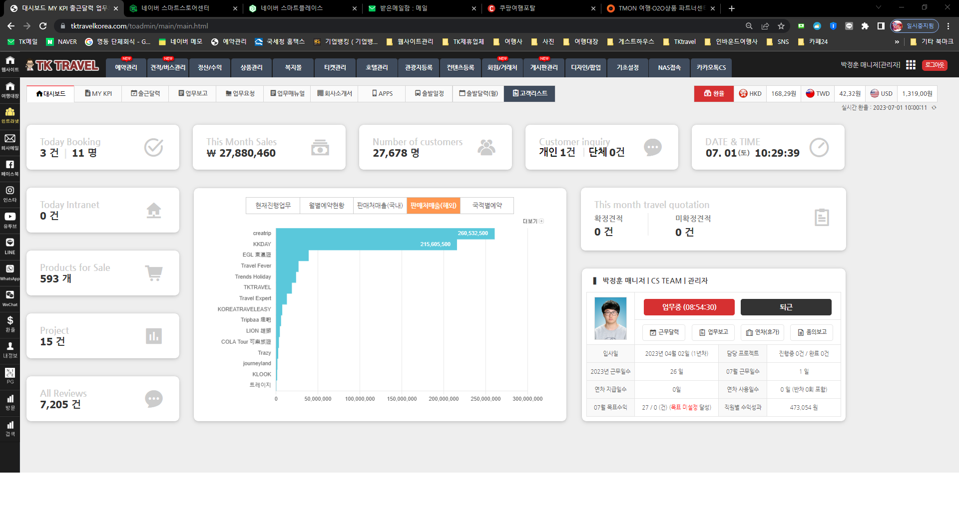
고객 문의 확인

Slide 5
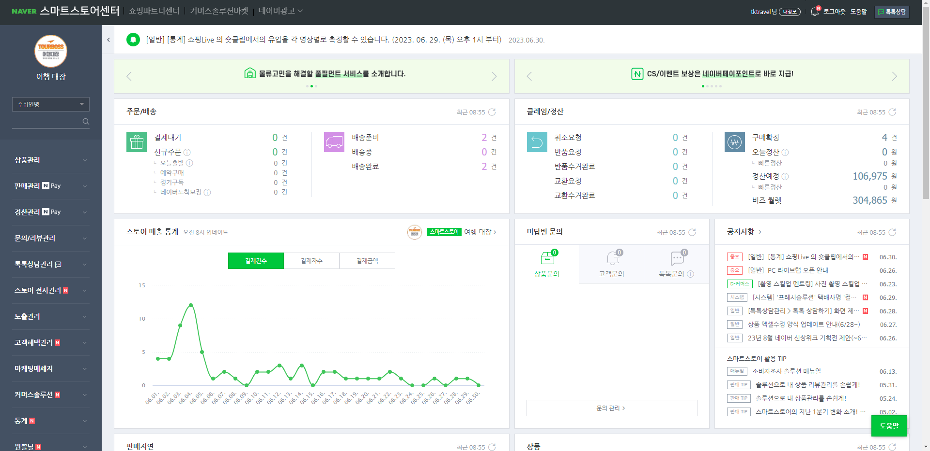
업무 시 필요한 가장 기본 사이트

Slide 6
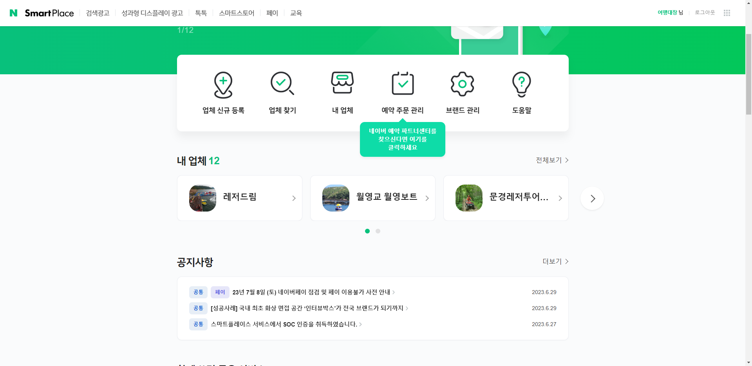

Slide 7
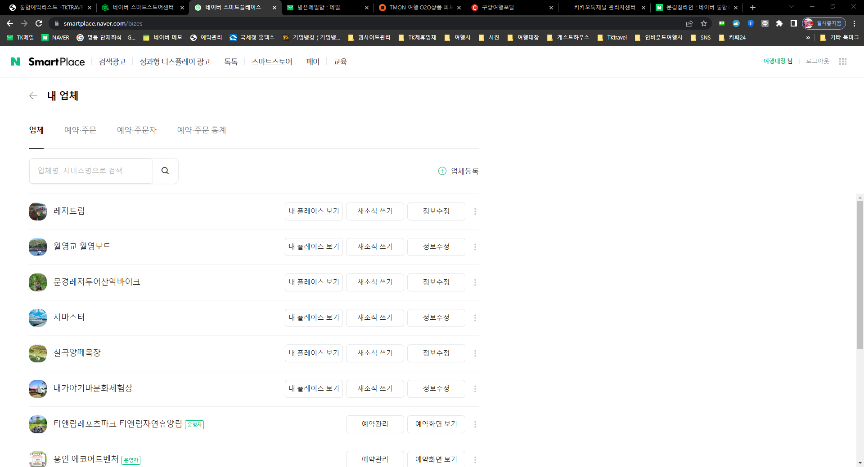
업무 시 필요한 가장 기본 사이트

Slide 8
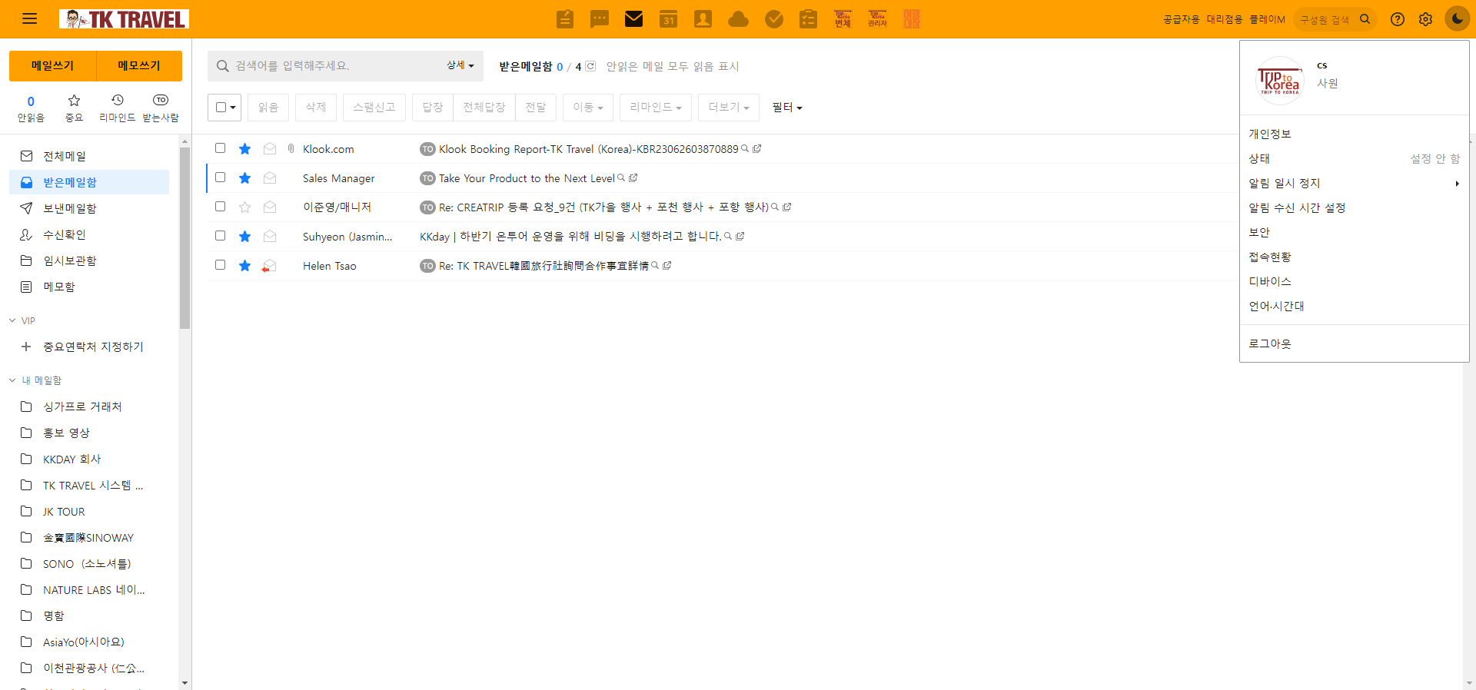

Slide 9
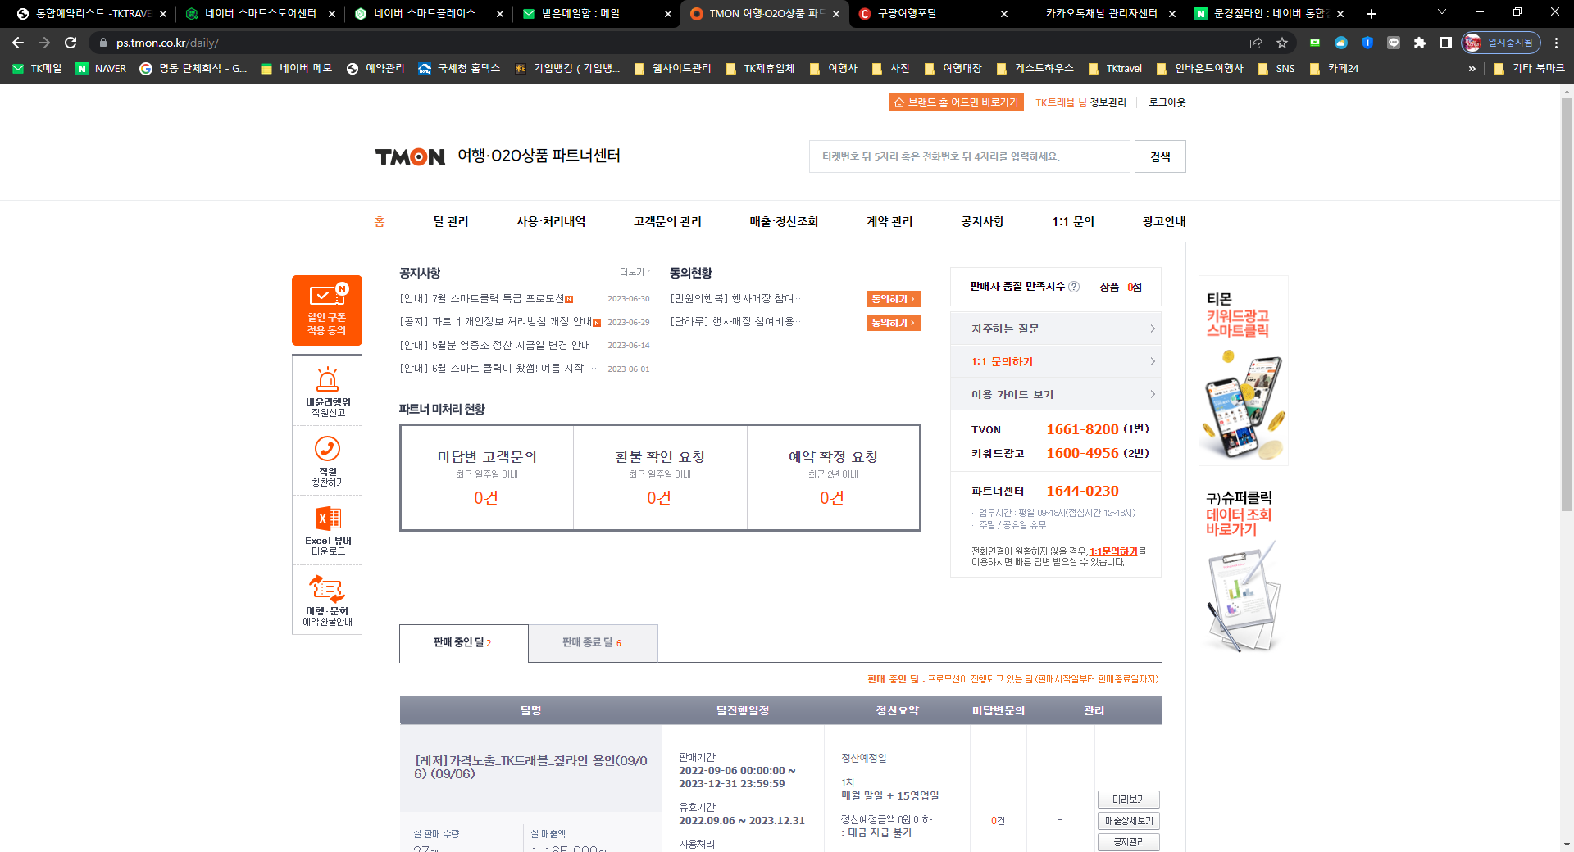

Slide 10
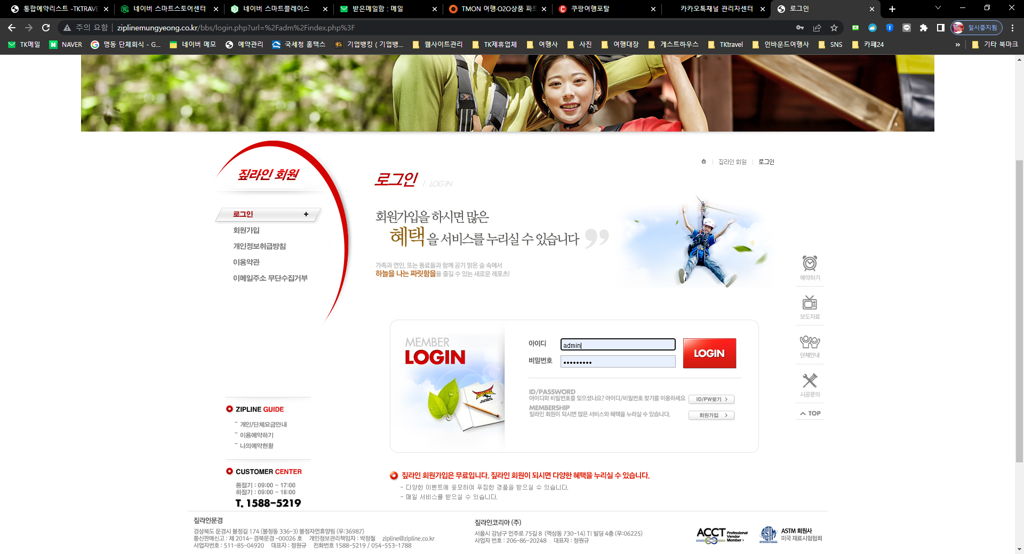

Slide 11
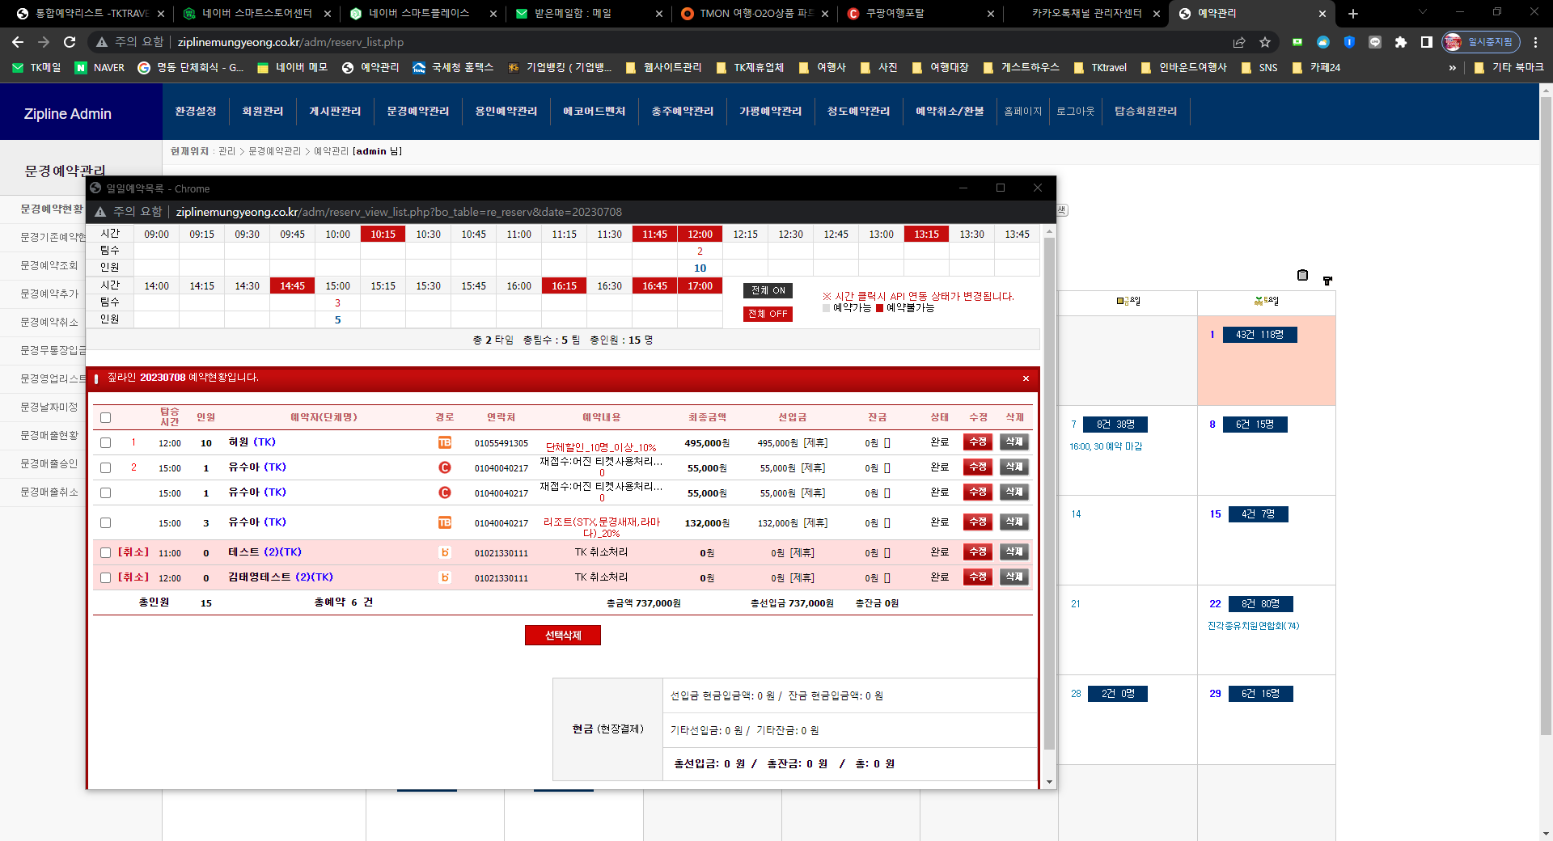
날짜 선택 후
시간별 예약 가능 여부 확인

Slide 12
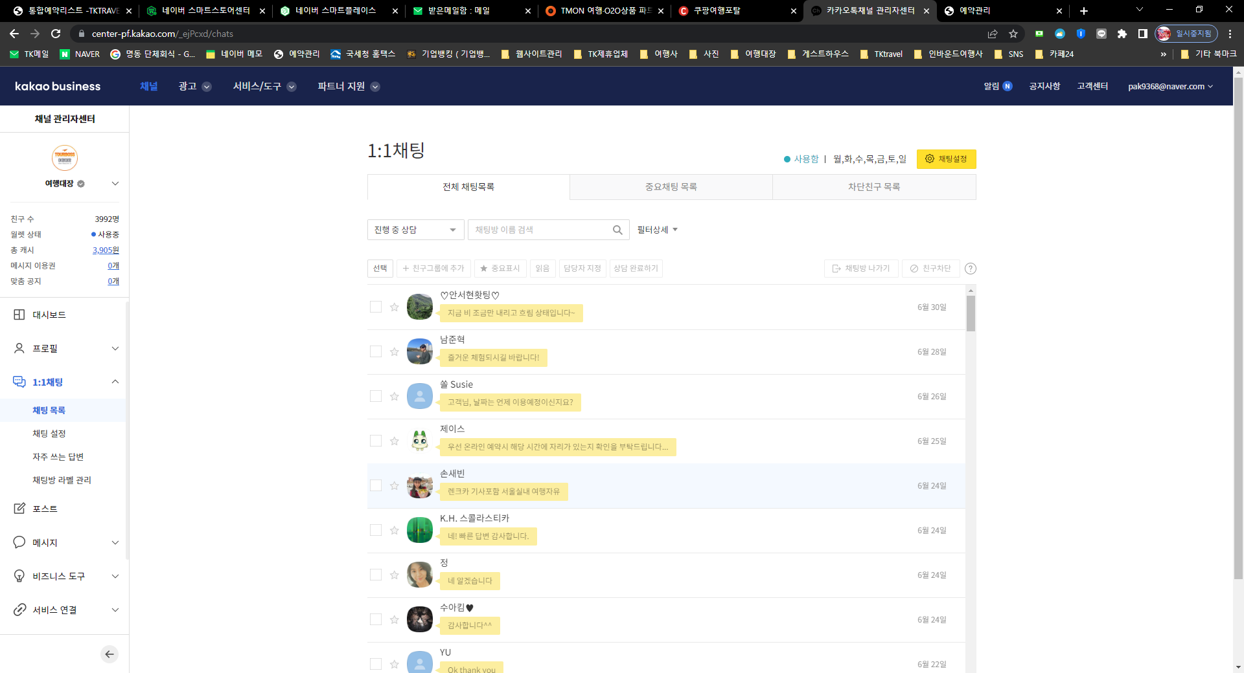
카카오톡 고객문의

Slide 13
예약 관리
(수동예약)
TMON에서 예약이 들어온 경우 수동예약을 해주어야 합니다.
수동 예약 전에 고객과 통화하여 희망 이용시간 확인이 필요합니다.
간혹 매크로 연동이 안되어 누락되는 예약도 수동으로 입력해주시면 됩니다.

Slide 14
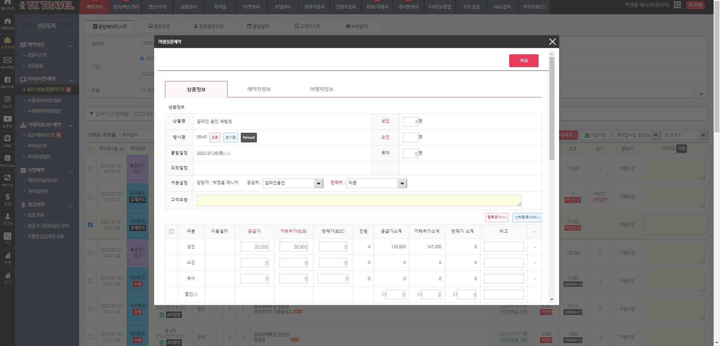
수동예약(여행대장)
상품 선택 후
고객 정보 기입하면
됩니다.
바코드 전송하면
완료입니다.
보통
여행대장(내국인)
TK트래블(외국인)

Slide 15
예약 관리
(날짜 확정 및 날짜 변경)

Slide 16
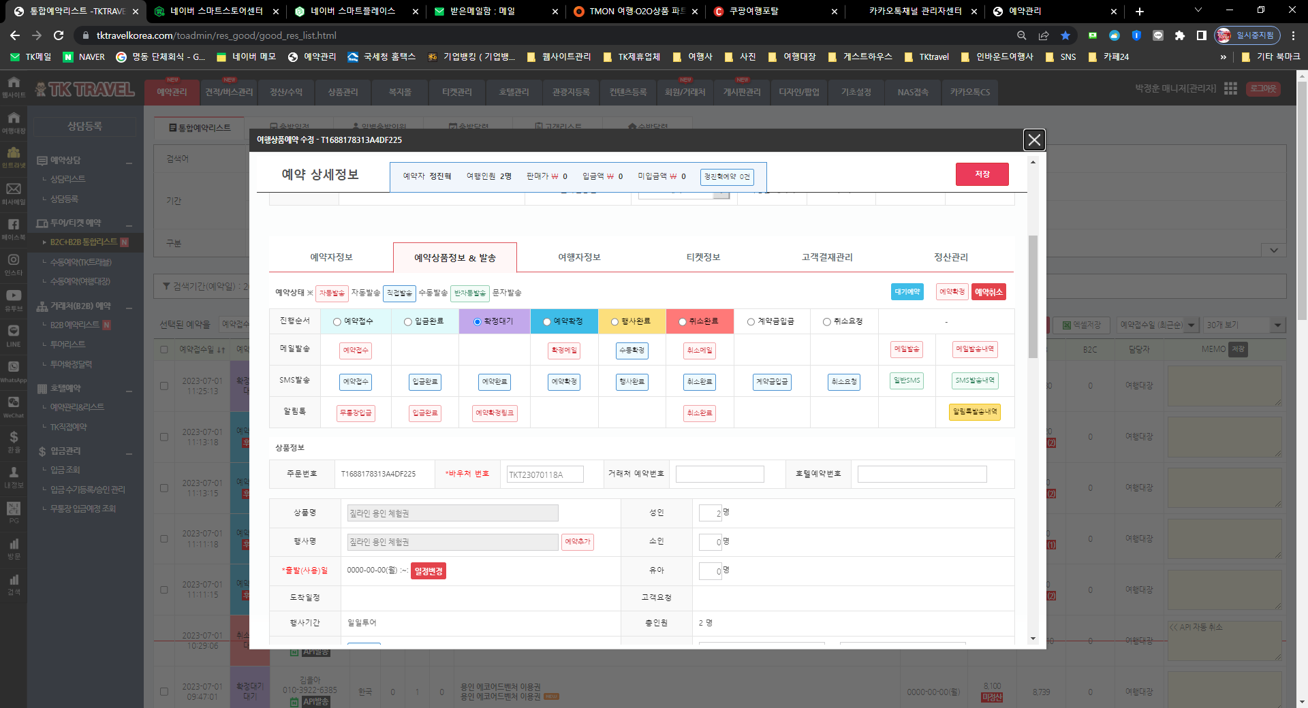
1. 확정대기 -> 예약확정 후 저장
2. 일정변경(날짜 및 시간 선택)
상품 바뀌면 안됨.

Slide 17
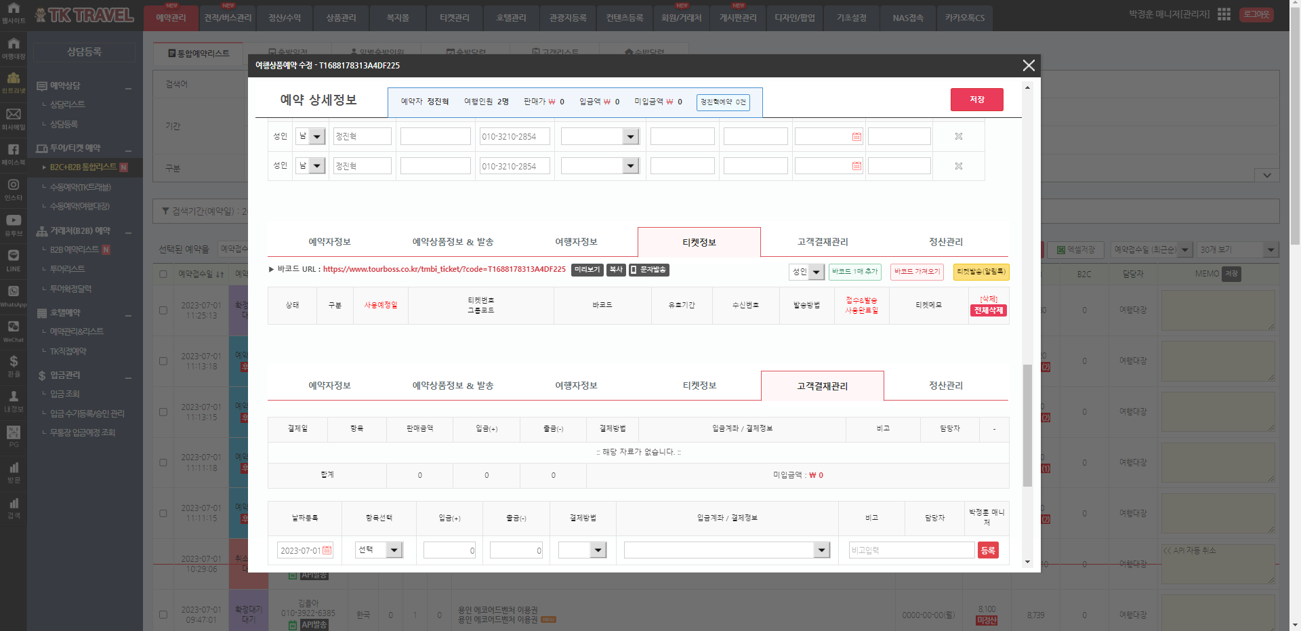
바코드 가져오기 및 티켓발송

Slide 18
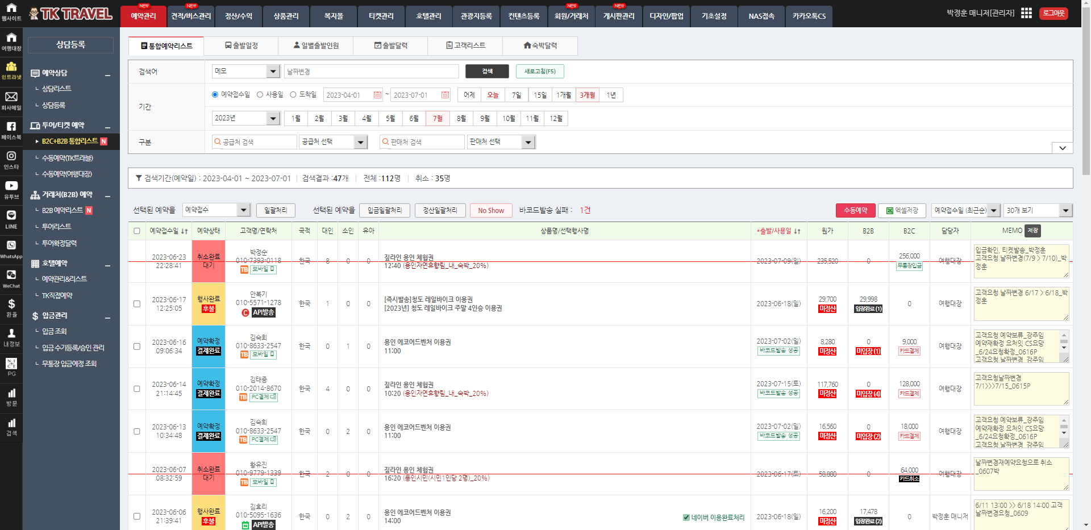
특이사항은
MEMO에
기입

Slide 19
예약 관리
(무통장입금 입력)

Slide 20
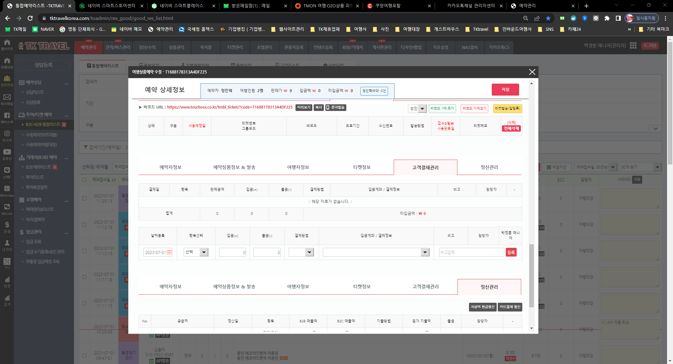
회사 핸드폰 문자 확인 후 아래와 같이 입력
입금금액 / 결제방법(무통장입금) / 입금계좌(하나은행) / 비고 : 입금확인_OOO

Slide 21
예약 취소

Slide 22
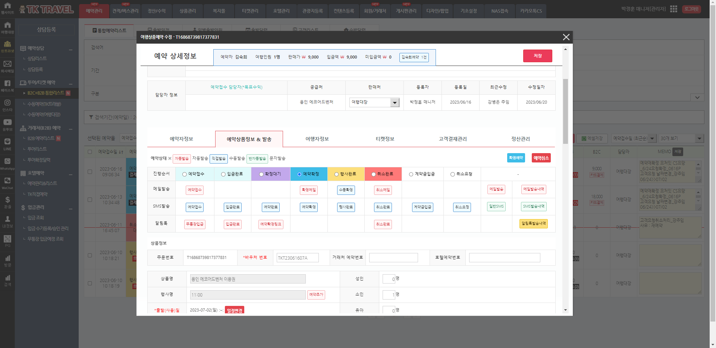
예약 취소 방법

Slide 23
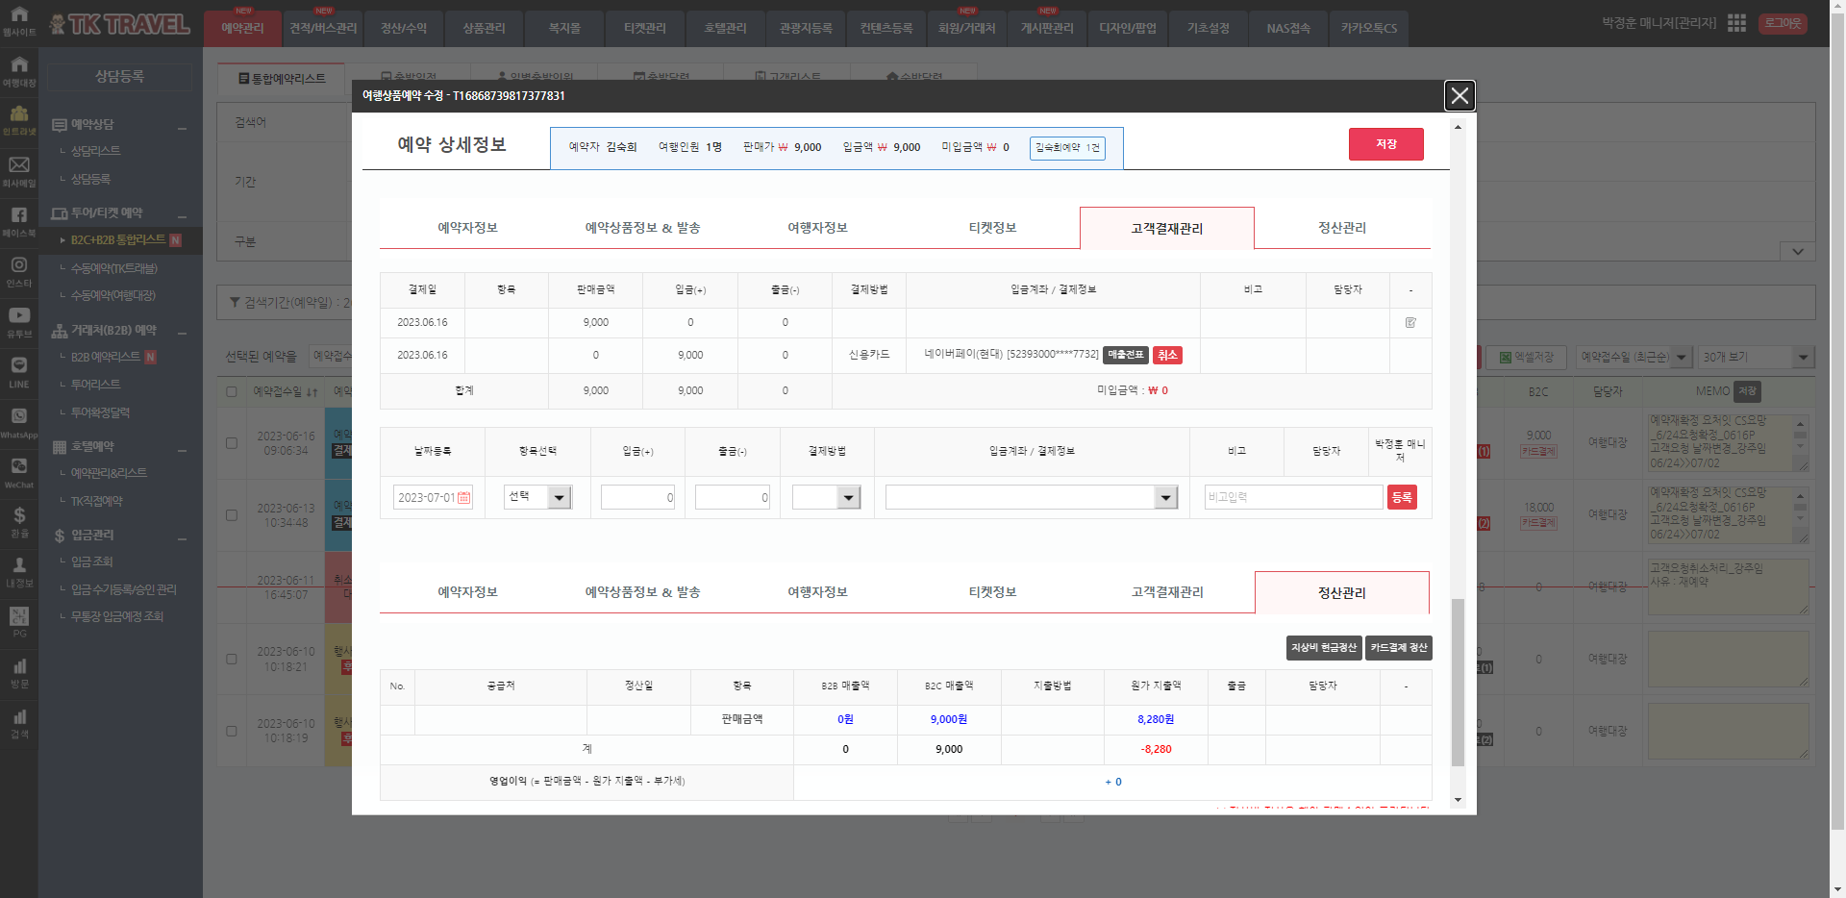
여행대장 예약건(카드취소)

Slide 24
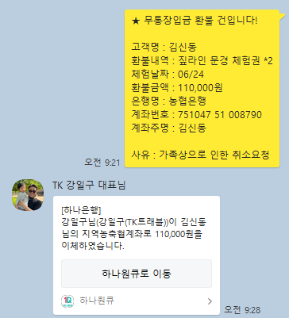
여행대장 예약건(무통장입금 취소)
고객과 통화하여 무통장입금 환불계좌 확인
대표님 개인톡 혹은 TK트래블 단톡방에 보고
★ 무통장입금 환불 건입니다!
고객명 : 김신동
환불내역 : 짚라인 문경 체험권 *2
체험날짜 : 06/24
환불금액 : 110,000원
은행명 : 농협은행
계좌번호 : 751047 51 008790
계좌주명 : 김신동
사유 : 가족상으로 인한 취소요청

Slide 25
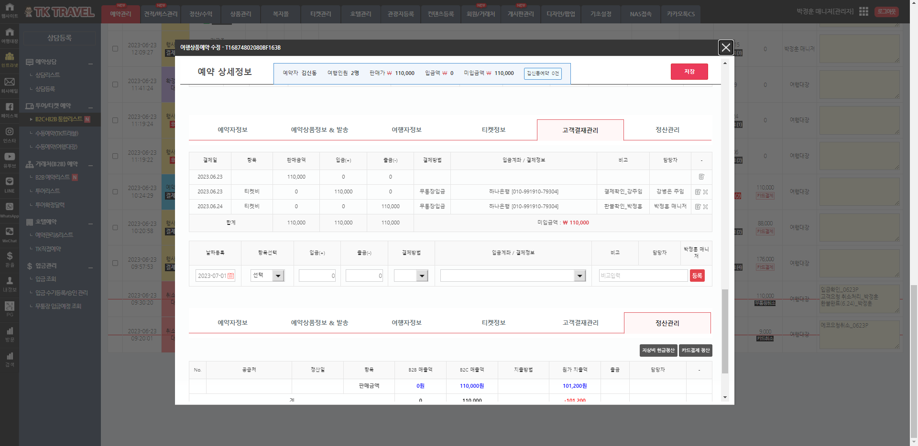
여행대장 예약건(무통장입금 취소)
출금금액 / 결제방법(무통장입금) / 입금계좌(하나은행) / 비고 : 환불확인_OOO

Slide 26
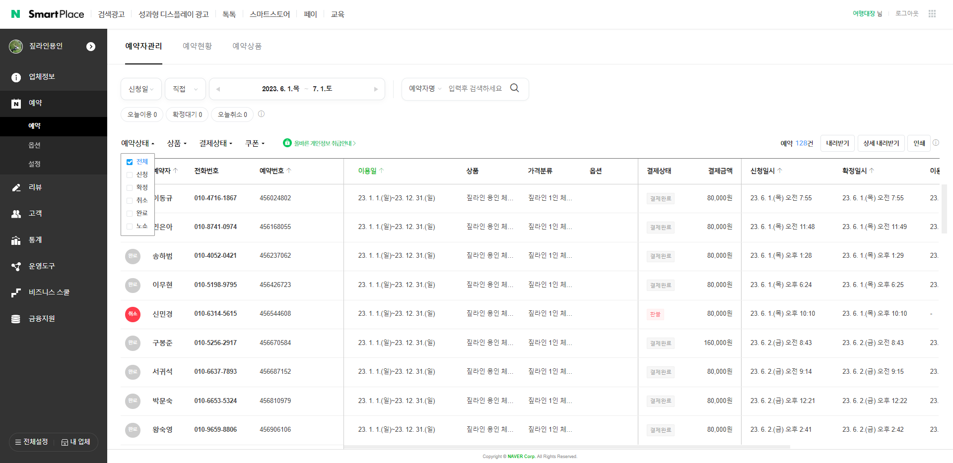
네이버 스마트 플레이스 예약건
예약상태는 전체로 설정

Slide 27
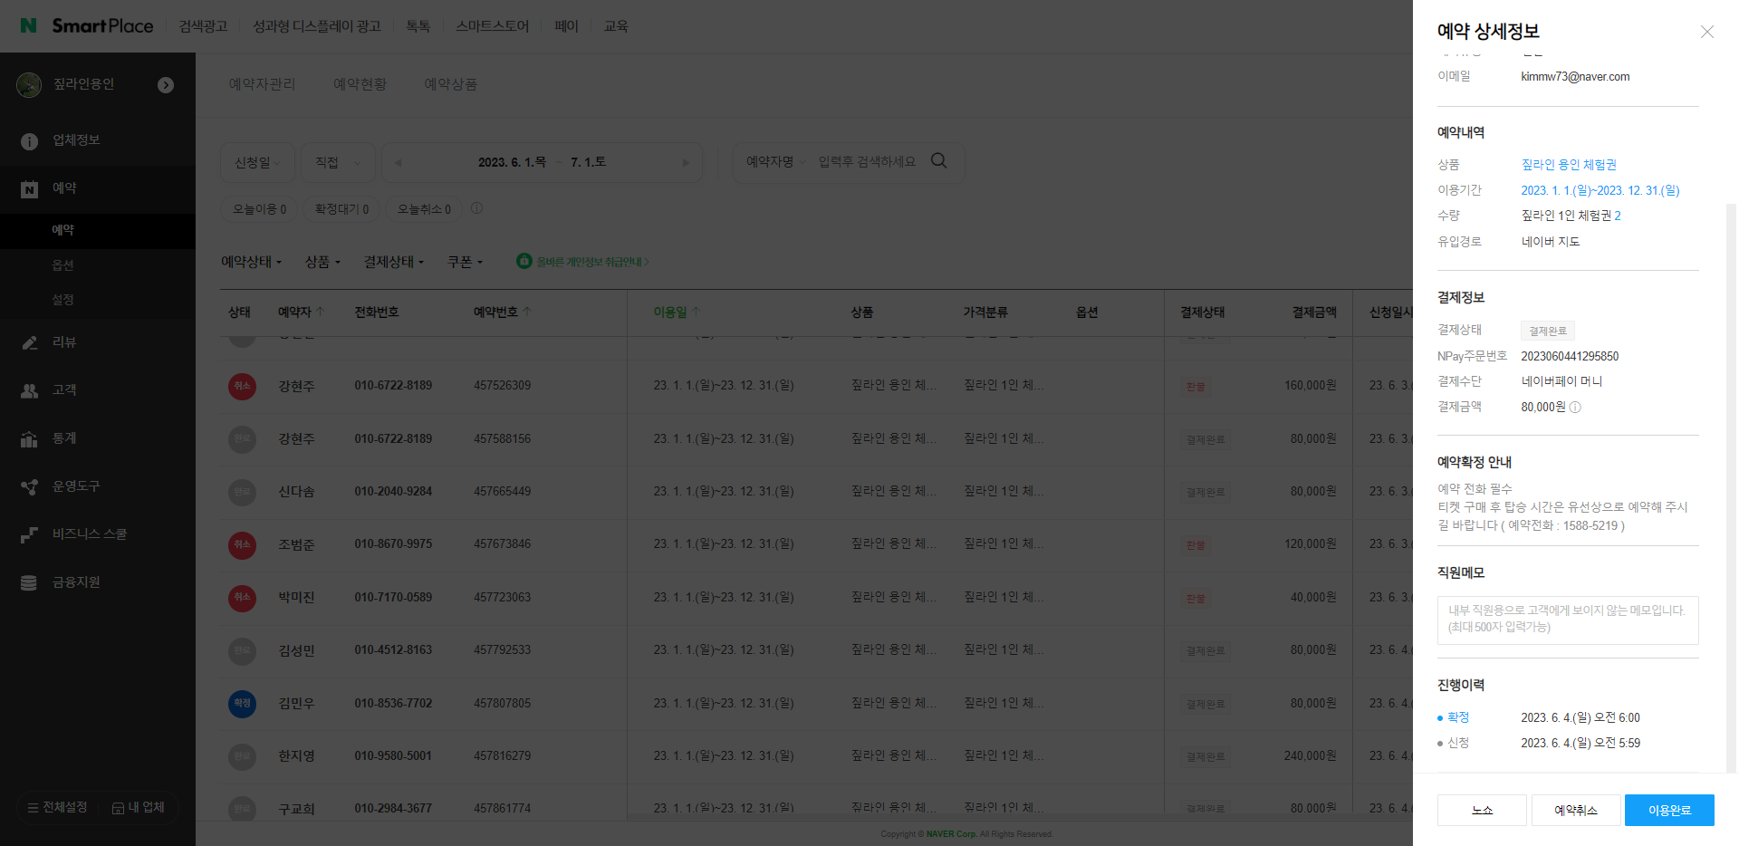
네이버 스마트 플레이스 예약건

Slide 28
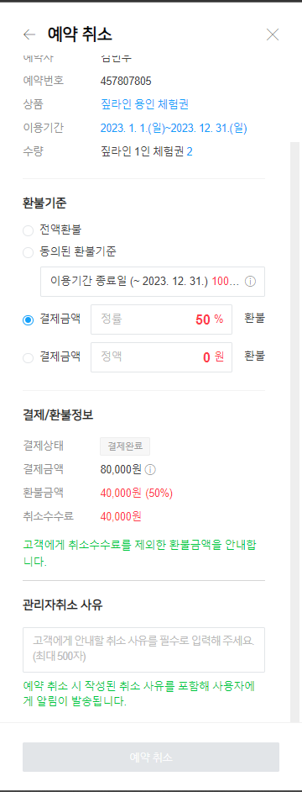
네이버 스마트 플레이스 예약건
부분 취소
예약에 따라 부분 취소가 가능한 예약이 있고 부분 취소가 불가능한 예약이 있습니다.
부분 취소가 불가능한 경우
고객께 전화드려
네이버 예약의 경우 부분취소가 불가능하여 전체취소로 처리된다는 점과
전체취소로 처리되나 부분취소 만큼의 금액은 환불된다는 점을 인지시킵니다.
부분취소 만큼의 금액 만큼만 환불하고 전체취소 처리합니다.
관리자취소 사유를 반드시 작성합니다.
Ex) 현장요청 취소처리

Slide 29
네이버 스마트 스토어 예약건 (취소 승인 시 PMS 자동 연동)

Slide 30
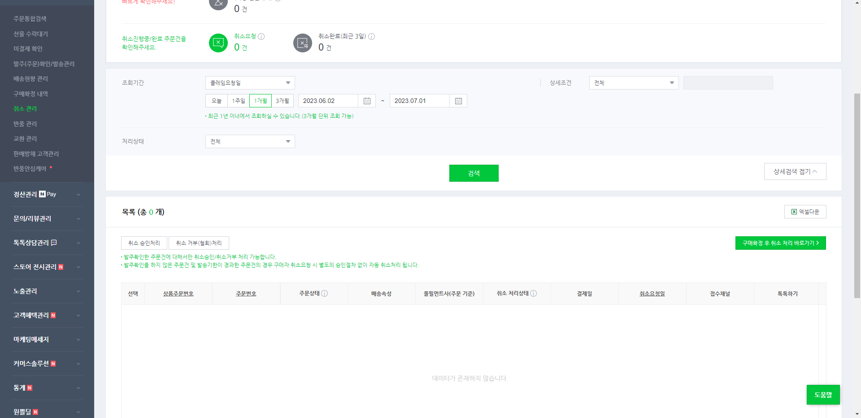
네이버 스마트 스토어 예약건 (취소 승인 시 PMS 자동 연동)

Slide 31
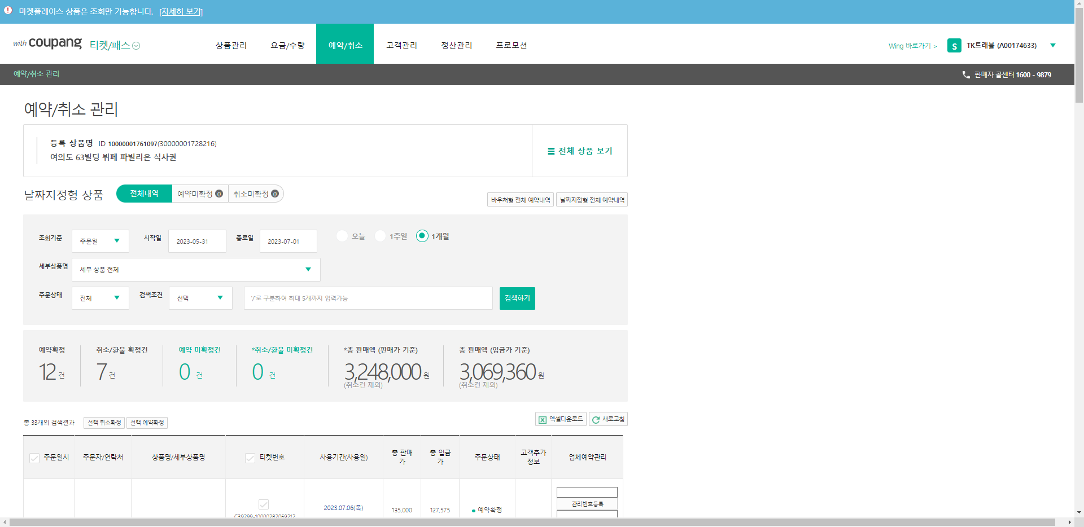
쿠팡 예약건 (취소 승인 시 PMS 자동 연동)

Slide 32
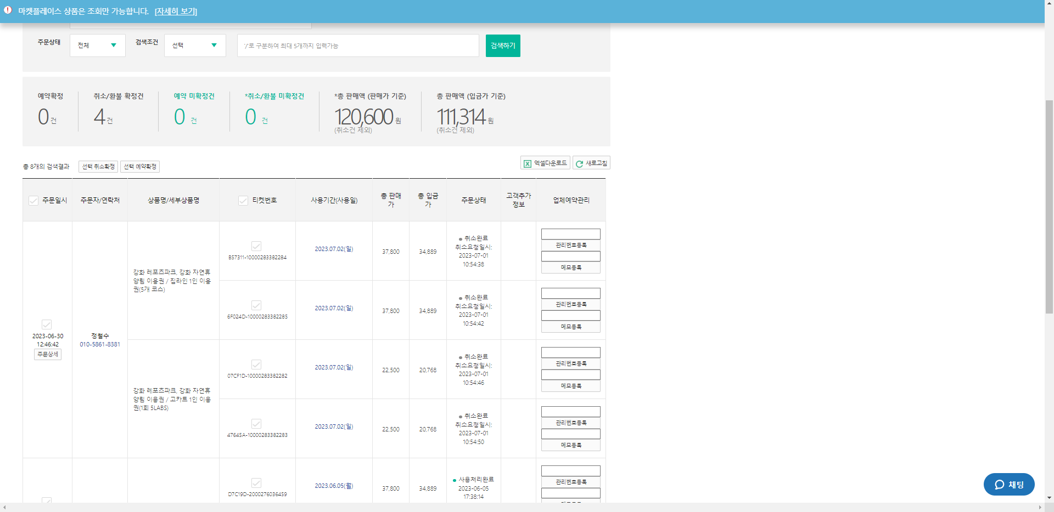
쿠팡 예약건 (취소 승인 시 PMS 자동 연동)
상품 선택 후 주문상태에서 취소처리

Slide 33
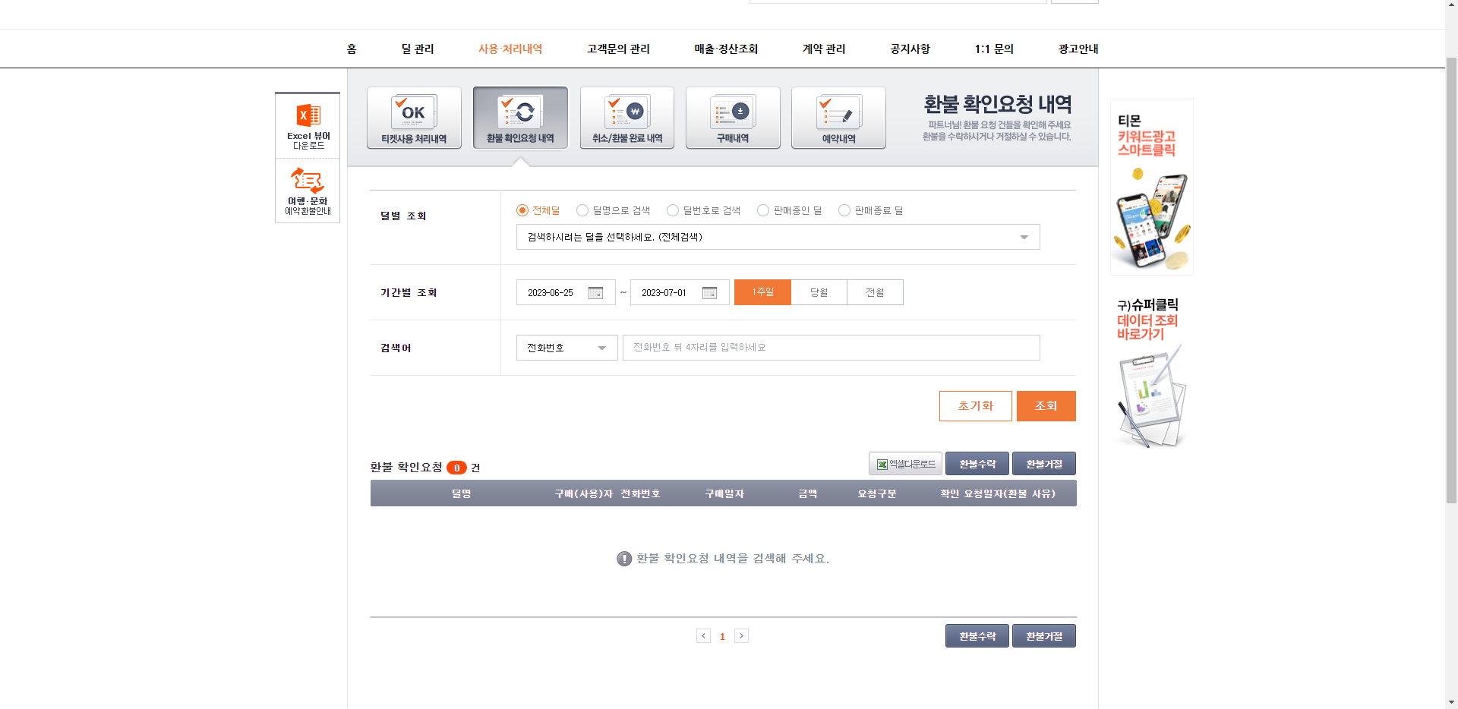
티몬 예약건

Slide 34
게시판관리

Slide 35
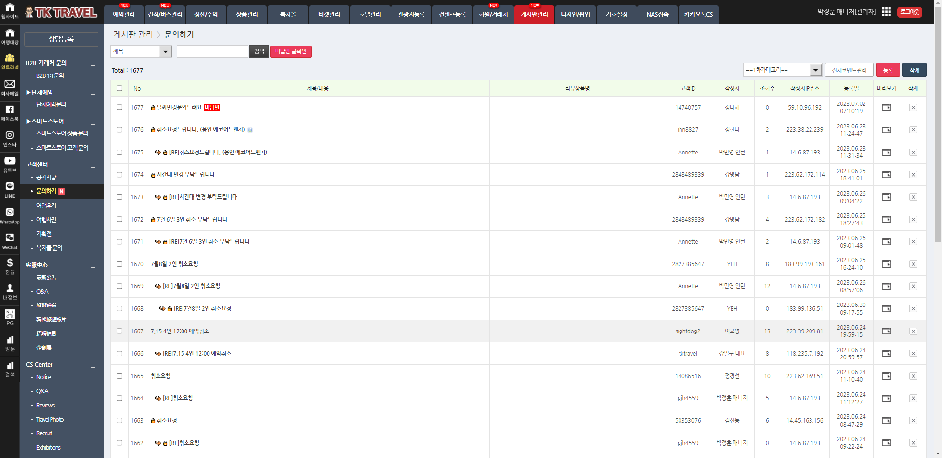
게시판관리

Slide 36
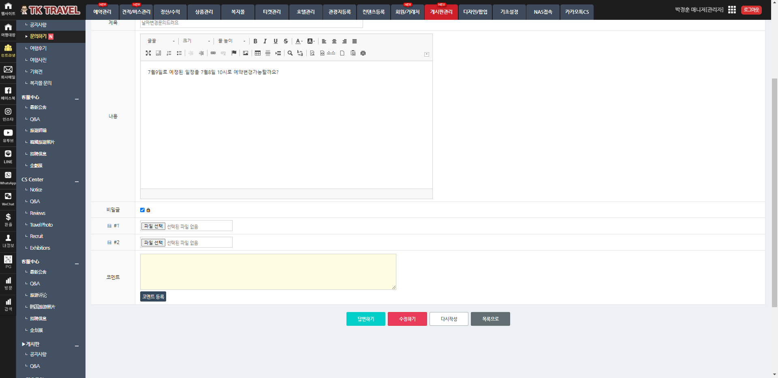
게시판관리

Slide 37
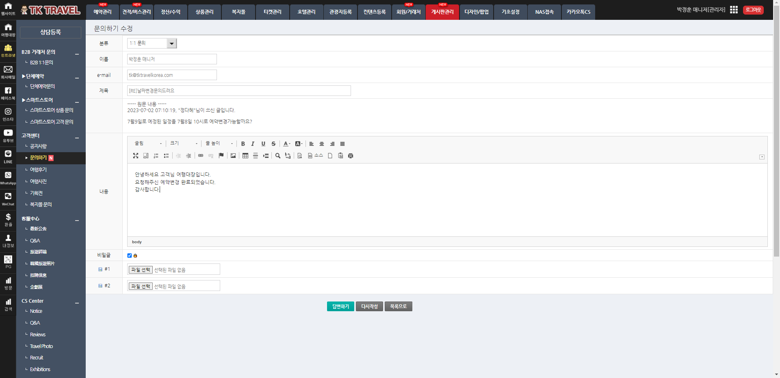
게시판관리

Slide 38
63빌딩 파빌리온 / 워킹온더클라우드
마감 방법

Slide 39
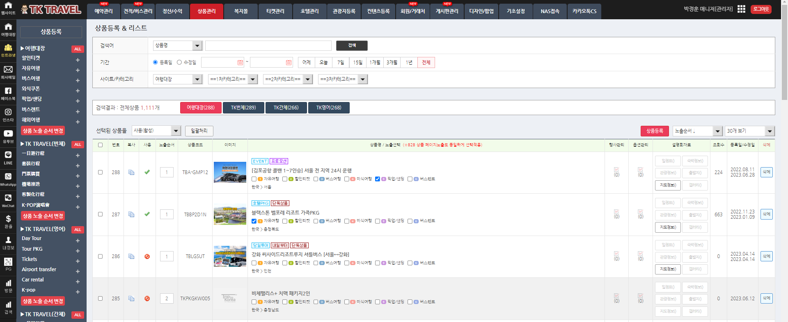
1. 상품관리 선택
2. 이름 검색

Slide 40
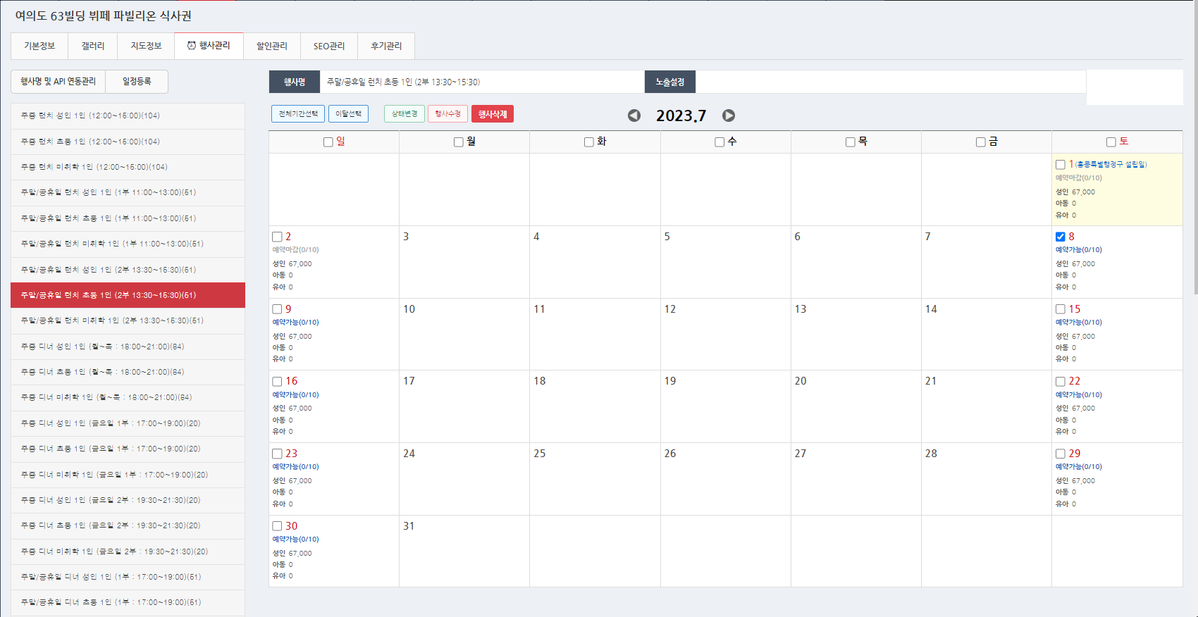
1. 행사관리 선택
4. 상태변경 선택
2. 행사명 선택
3. 행사날짜 선택

Slide 41
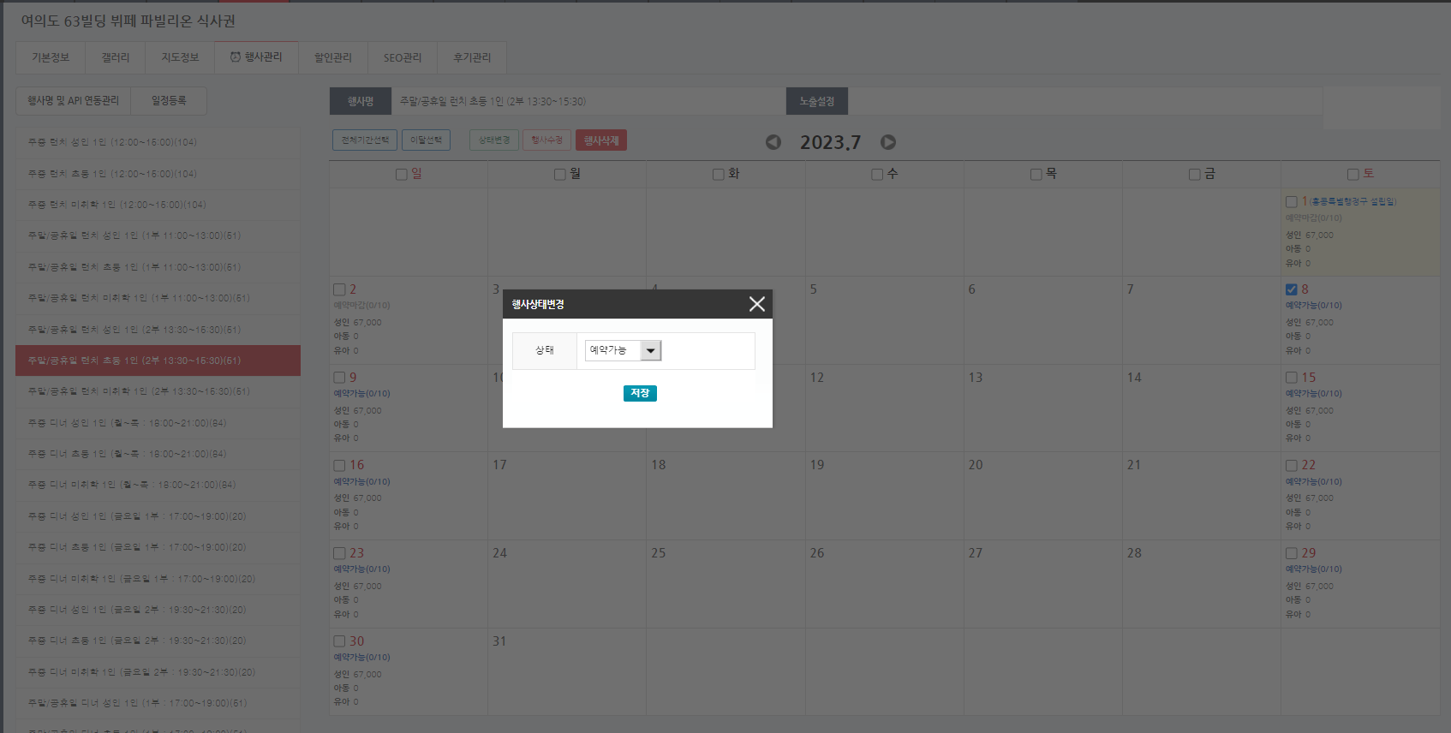
예약가능 > 예약마감

Slide 42
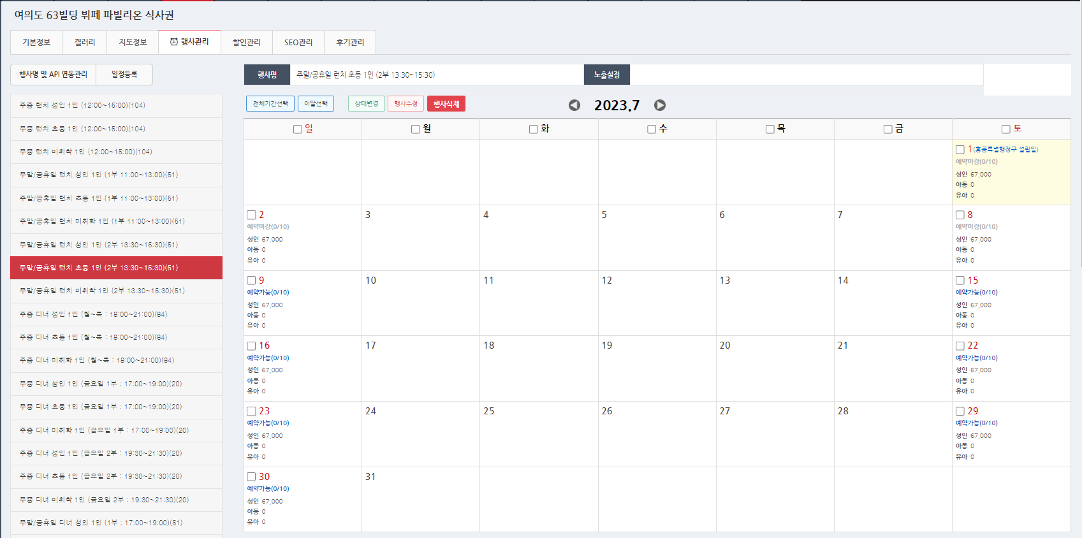

Slide 43
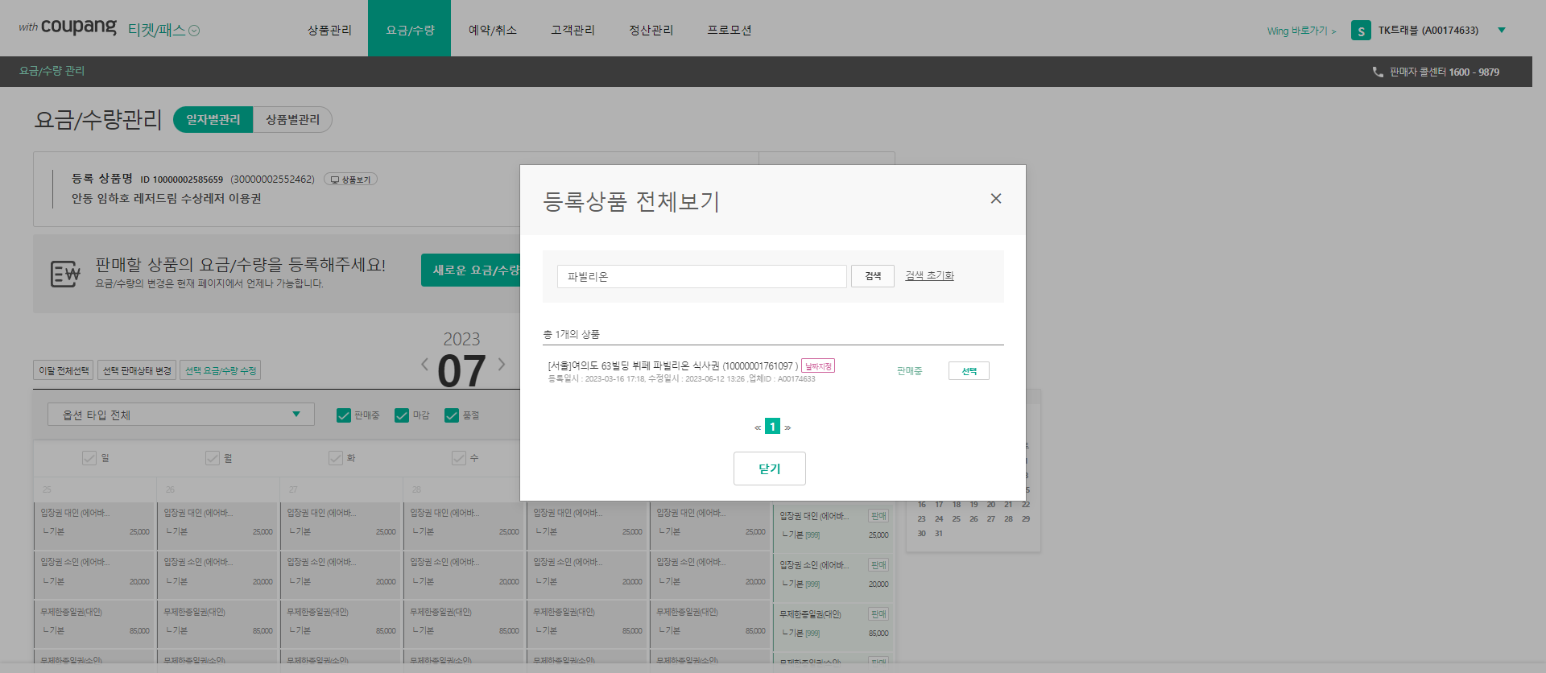

Slide 44
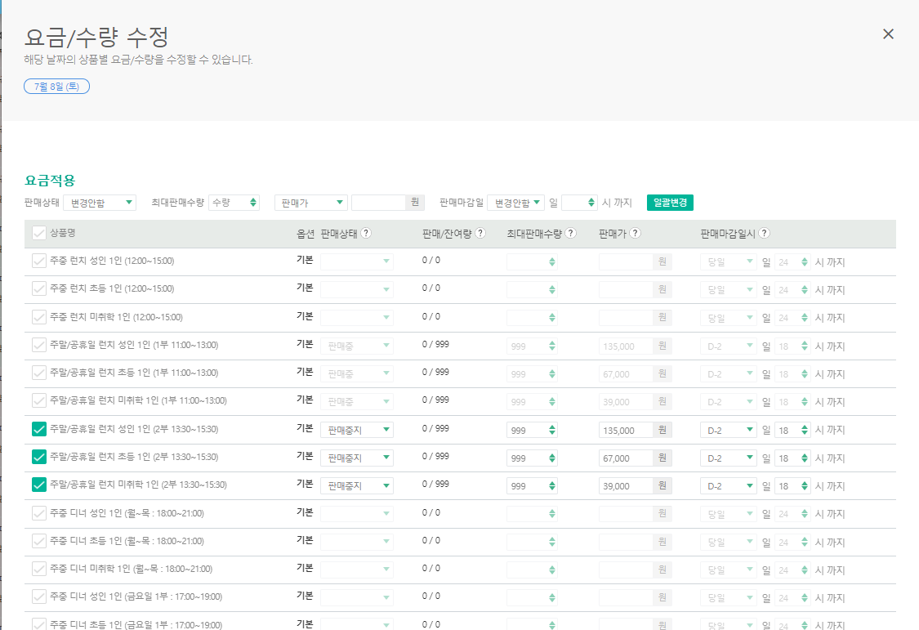
판매중 > 판매중지

Slide 45
예약 마감
63빌딩 파빌리온, 워킹온더클라우드 : 쿠팡, 여행대장
문경레저투어산악바이크 : 여행대장, 네이버스마트플레이스

Slide 46
금강송 에코리움
예약 방법

Slide 47
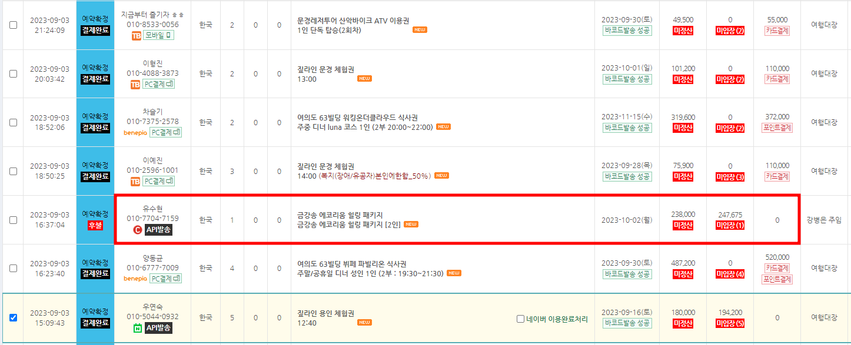
1. 예약 들어온것확인

Slide 48
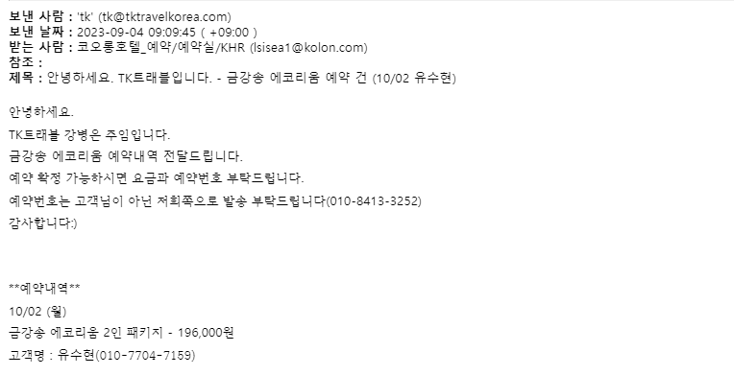
1. 네이버웍스메일 로그인
(tk 계정)
2. ‘금강송‘ 혹은 ‘코오롱호텔‘
검색
3. 보낸메일 복사하여 예약내역
전달
*메일 제목 날짜와 이름
메일 본문의 금액(원가) 와 인원,
전화번호와 이름 등 확인 필수
*꼭 문자는 우리한테 발송하도록
-> 코오롱에서 보내는 문자에는 판매금액이 적혀져있음!

Slide 49
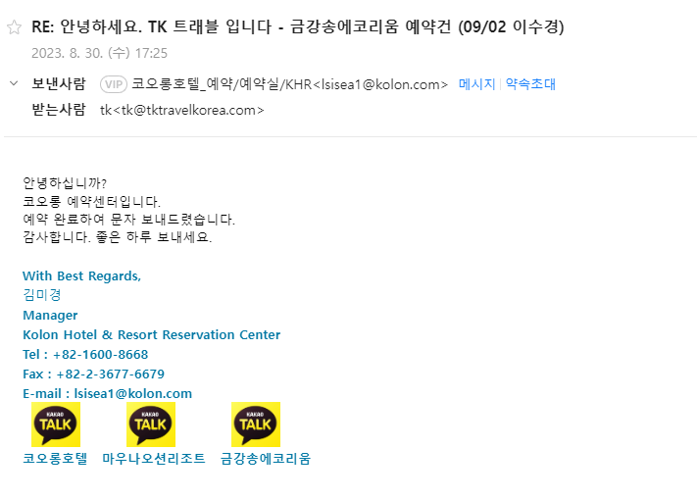
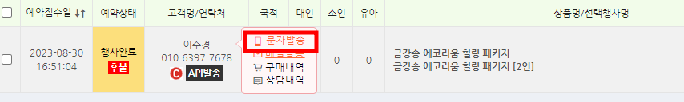
예약확인 문자 받을 시
OP폰 (010-8413-3252)로
예약번호 확인
2. 고객 예약내역 이름에 마우스
가져다 대면 문자발송 가능
* 문자발송 박스가 뜨지 않을 경우
OP폰으로 수동 발송

Slide 50
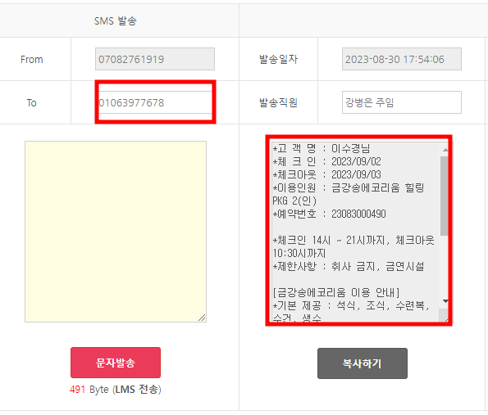
To. 번호 확인 후 내용 복사
이름/체크인/체크아웃날짜/예약번호
변경하여 발송
*금액은 빼고 보내야함!
*고 객 명 : 이수경님
*체 크 인 : 2023/09/02
*체크아웃 : 2023/09/03
*이용인원 : 금강송에코리움 힐링PKG 2(인)
*예약번호 : 23083000490
*체크인 14시 ~ 21시까지, 체크아웃 10:30시까지
*제한사항 : 취사 금지, 금연시설
[금강송에코리움 이용 안내]
*기본 제공 : 석식, 조식, 수련복, 수건, 생수
*개인 준비물 : 운동화, 세면도구
★프론트 054-783-8904
★예약실 02-3677-6677 (평일 9시~6시)
★홈페이지 www.pinestay.com
★오시는길 http://kko.to/HVID9qr0B
★주소 경북 울진군 금강송면 십이령로 552, 금강송에코리움 치유센터

Slide 51
Creatrip 차량 예약 방법

Slide 52
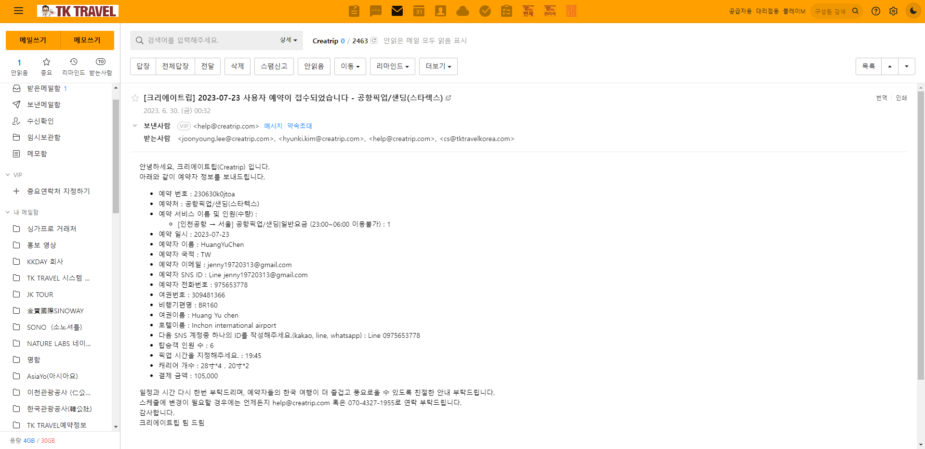
1. cs 계정 메일 확인(접수확인)
Cs계정에서 접수 메일 확인

Slide 53
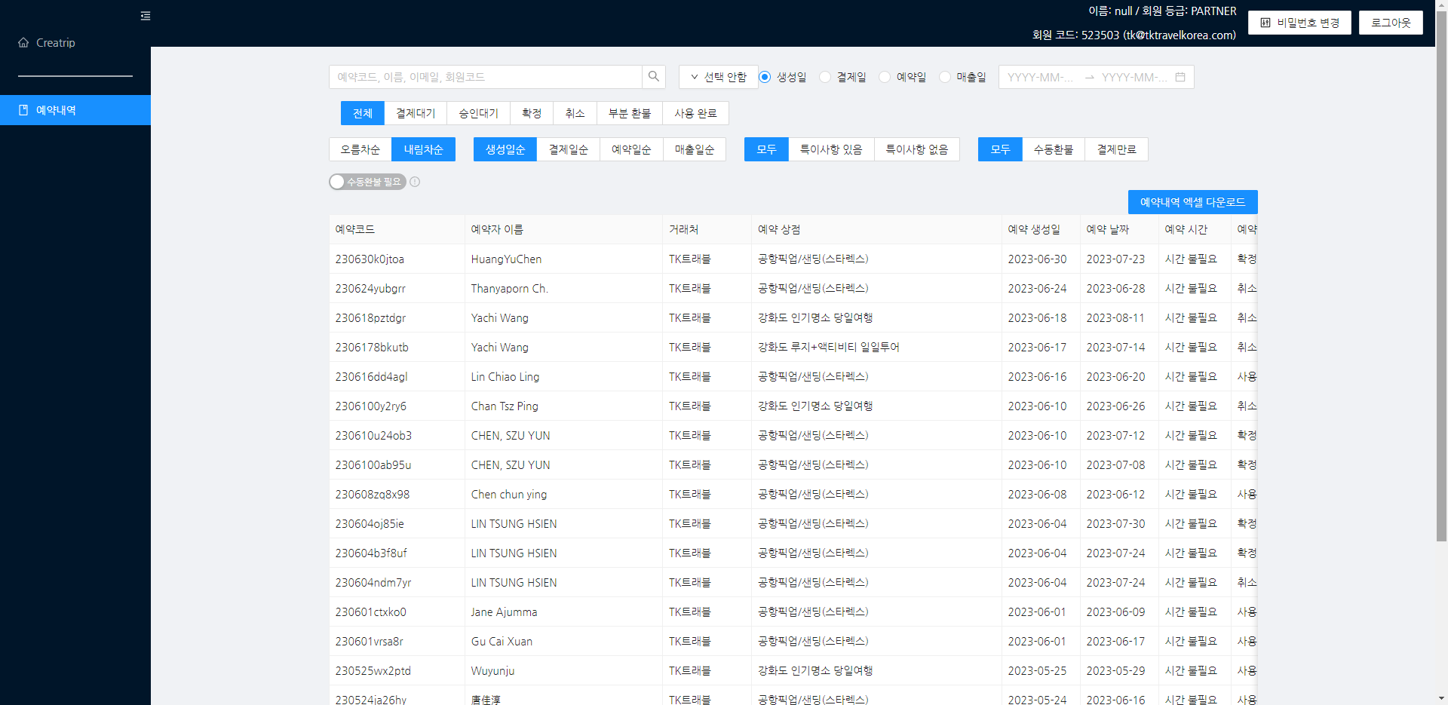
2. 크리에이트립(https://admin.creatrip.com/) 접속

Slide 54
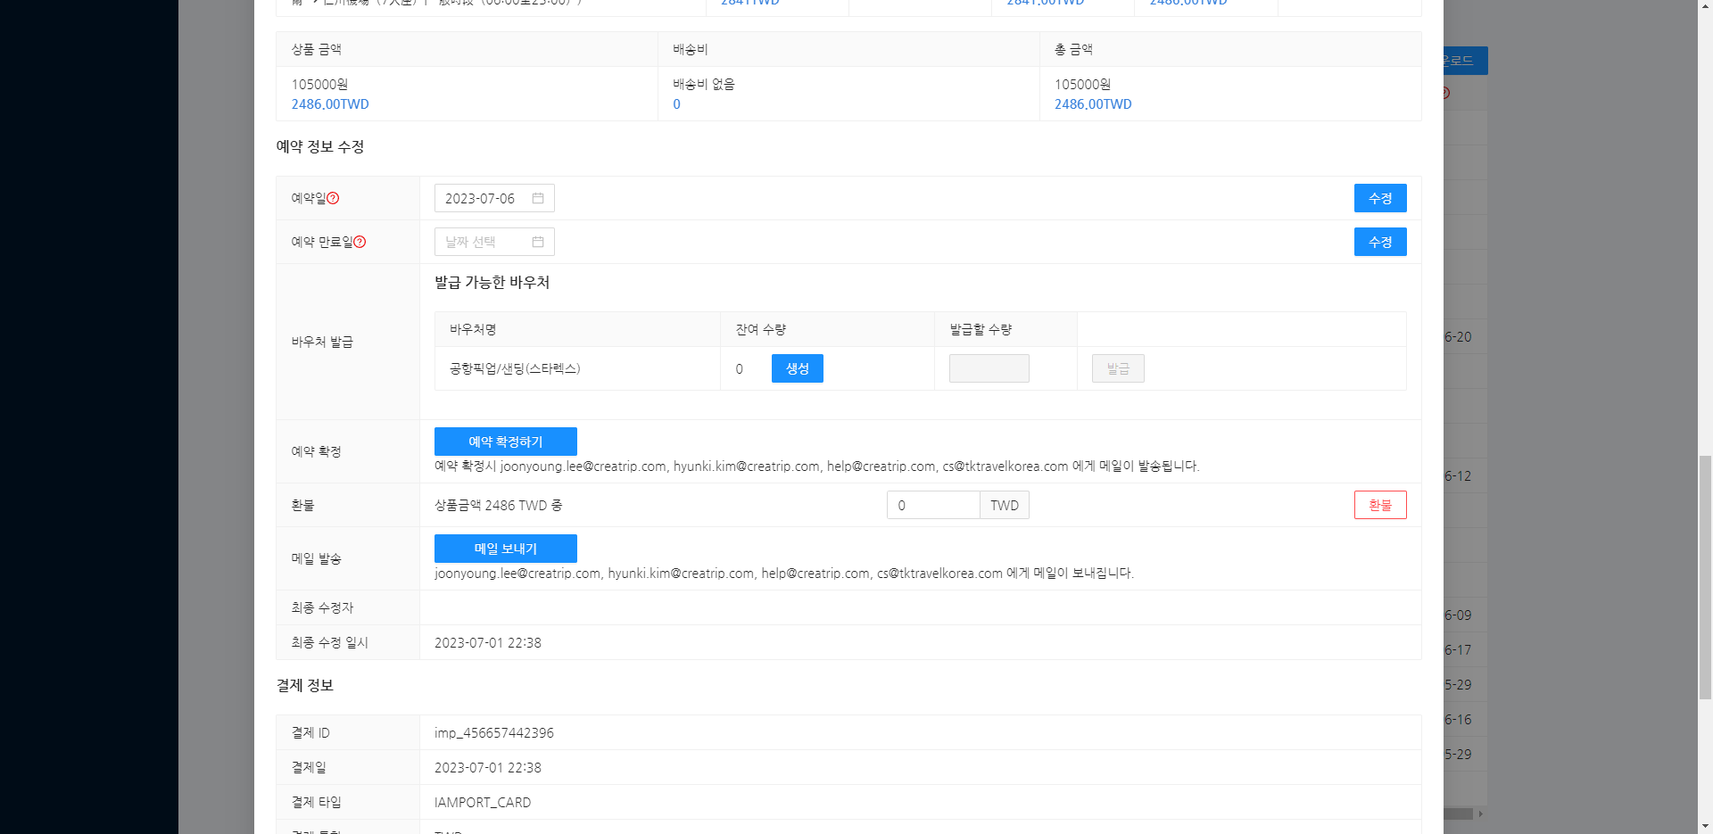
3. 바우처 발급 > 생성
예약 확정하기 클릭

Slide 55

4. 확정 메일 확인
확정 메일 확인

Slide 56
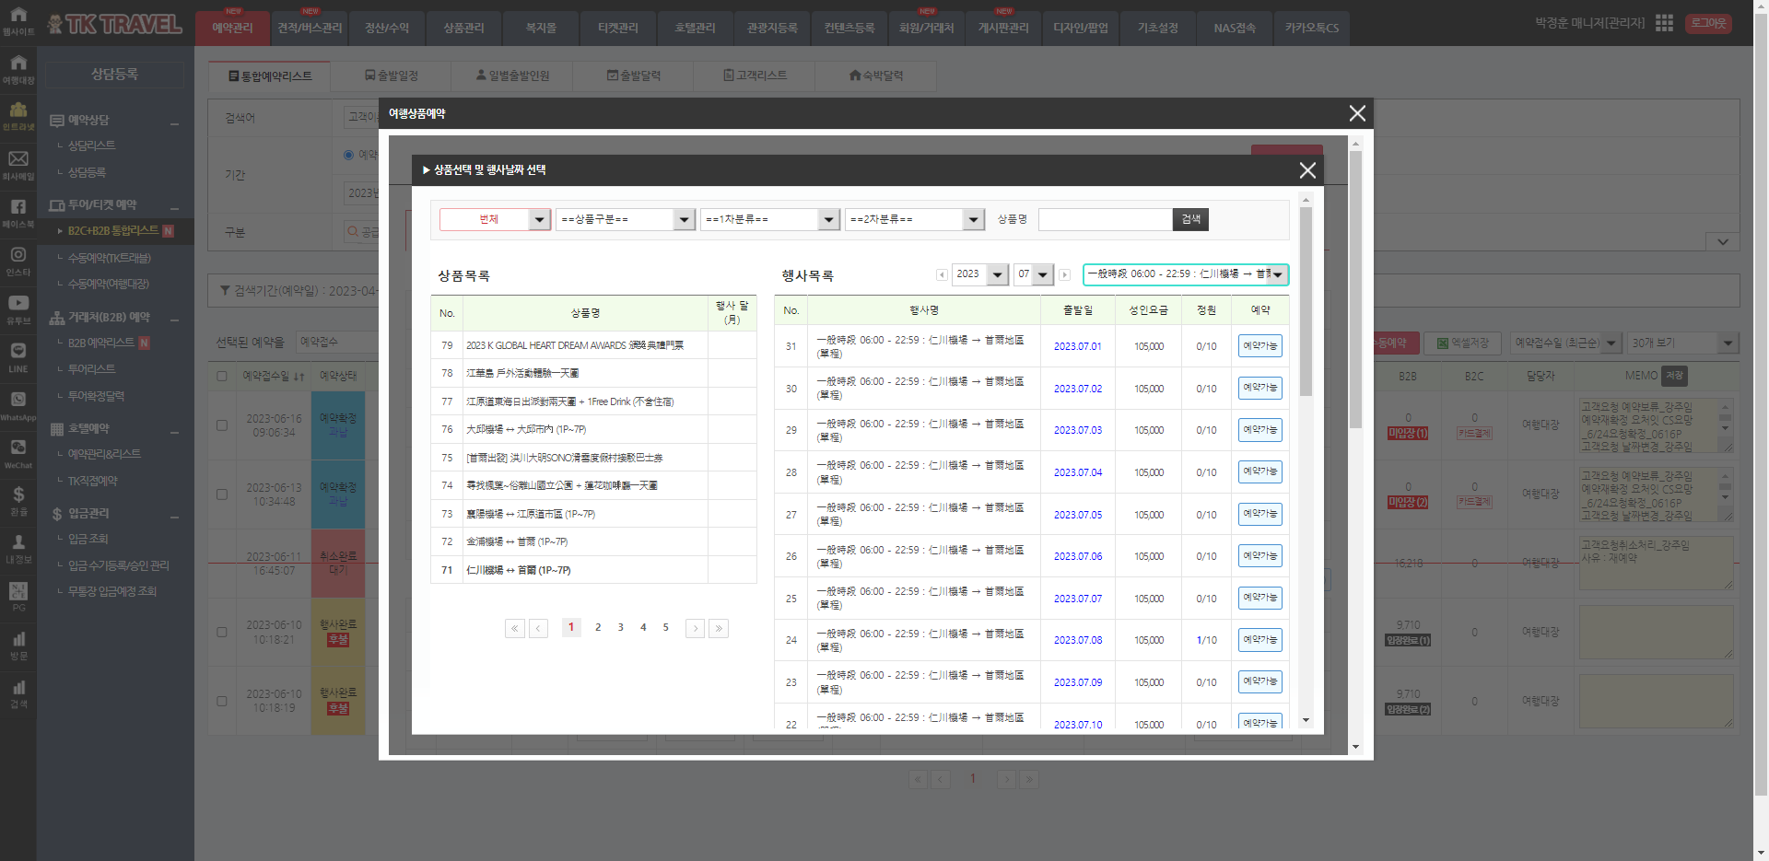
5. 수동예약(TK트래블)

Slide 57
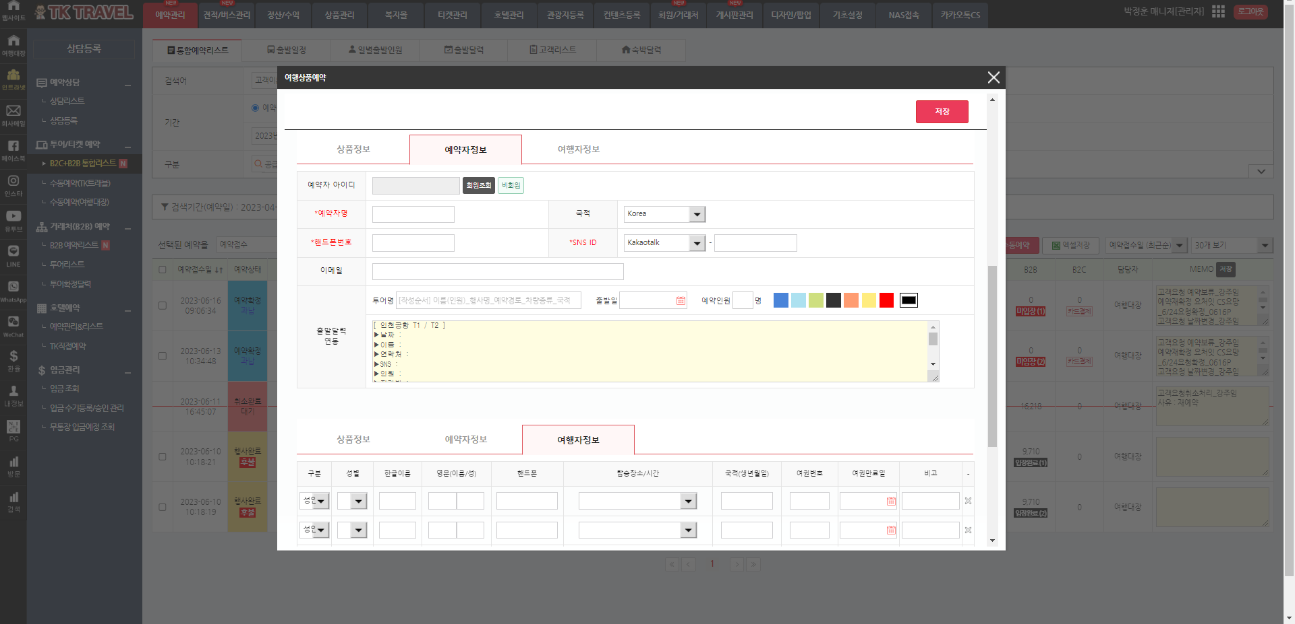
5. 수동예약(고객정보 입력)

Slide 58
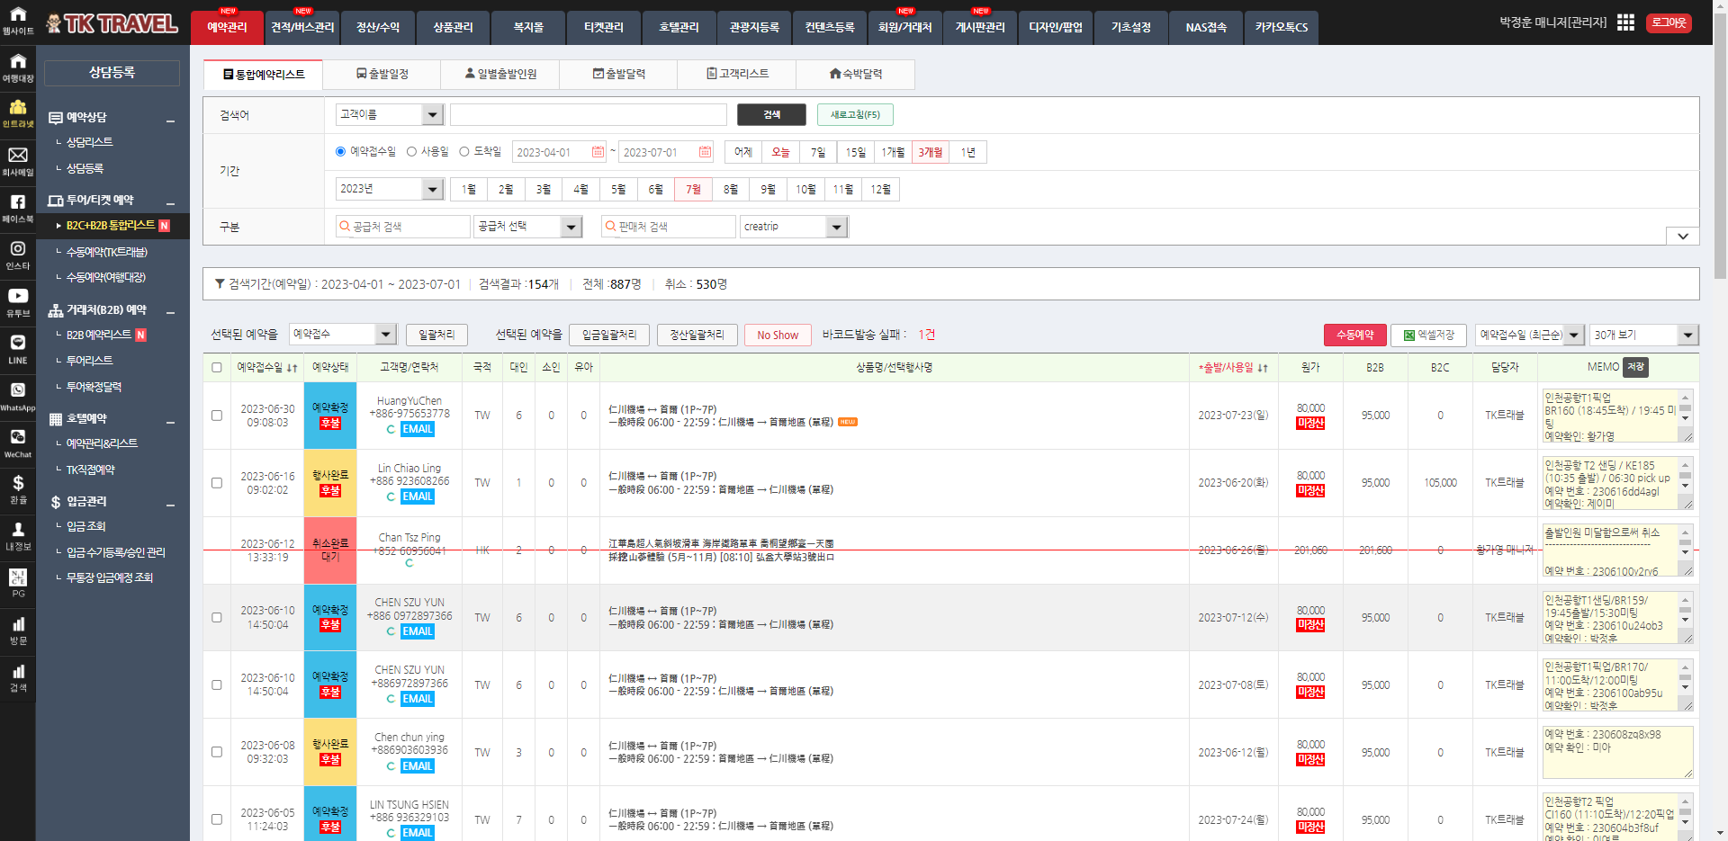
5. 수동예약(메모란 작성)
ex)
인천공항T1픽업/샌딩
항공편명(도착/출발 시간)
미팅시간 :
예약확인 : OOO
예약번호 :

Slide 59
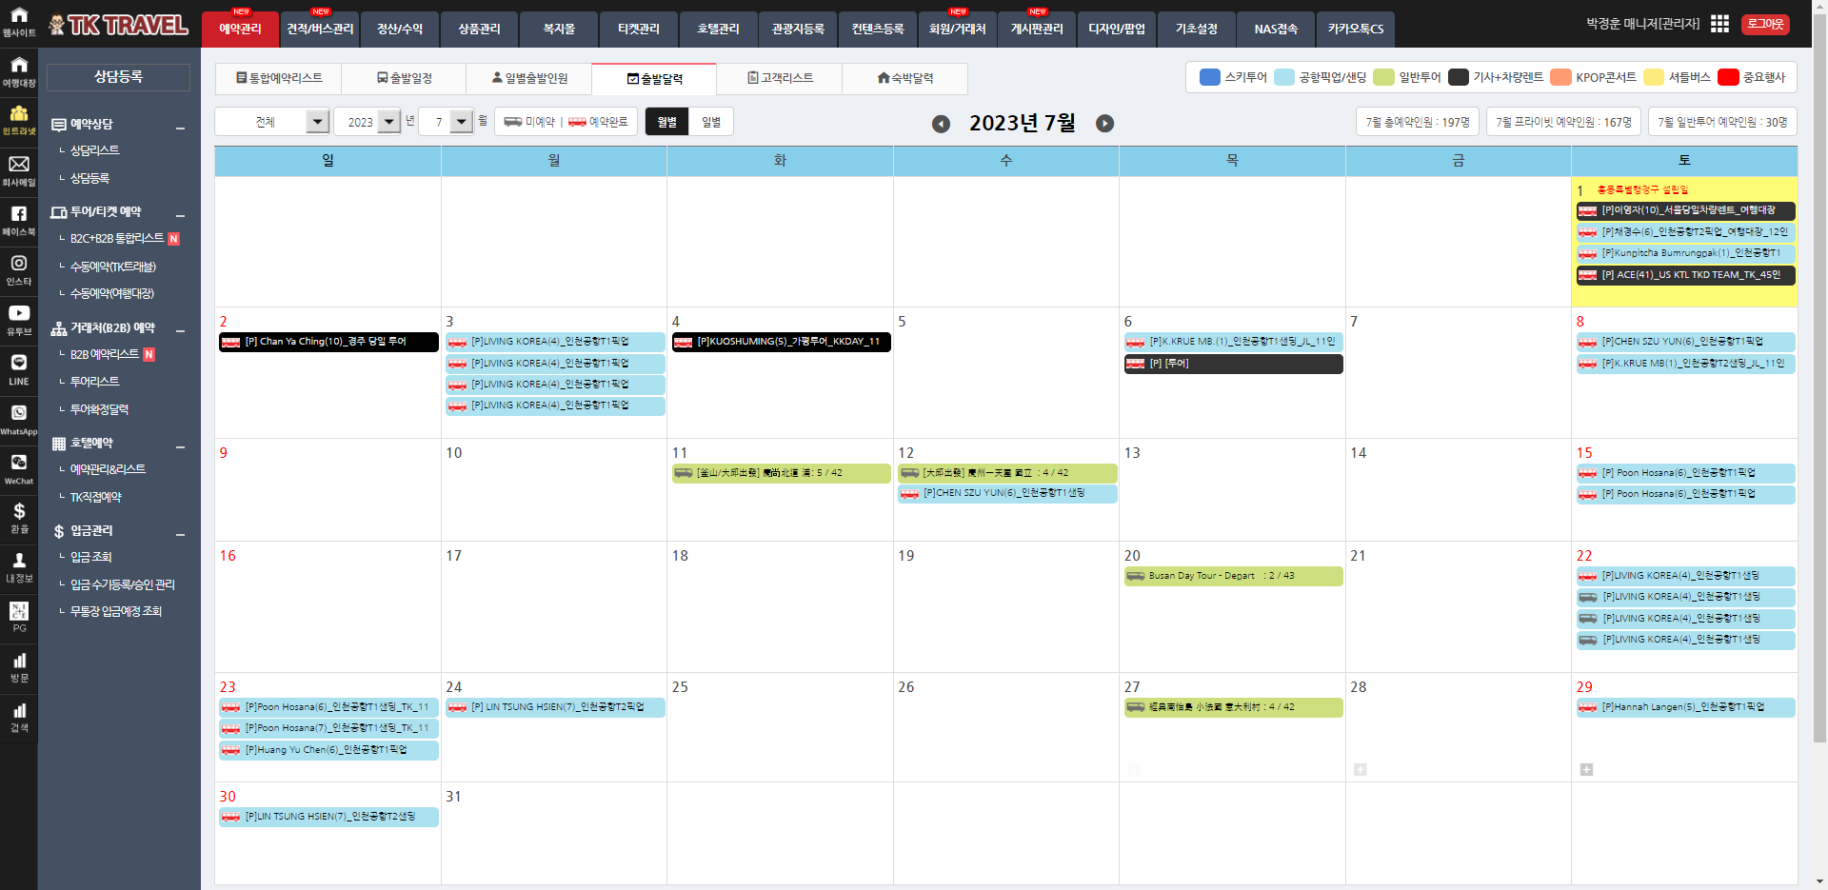
5. 수동예약(출발달력)
해당 날짜에 예약 추가

Slide 60
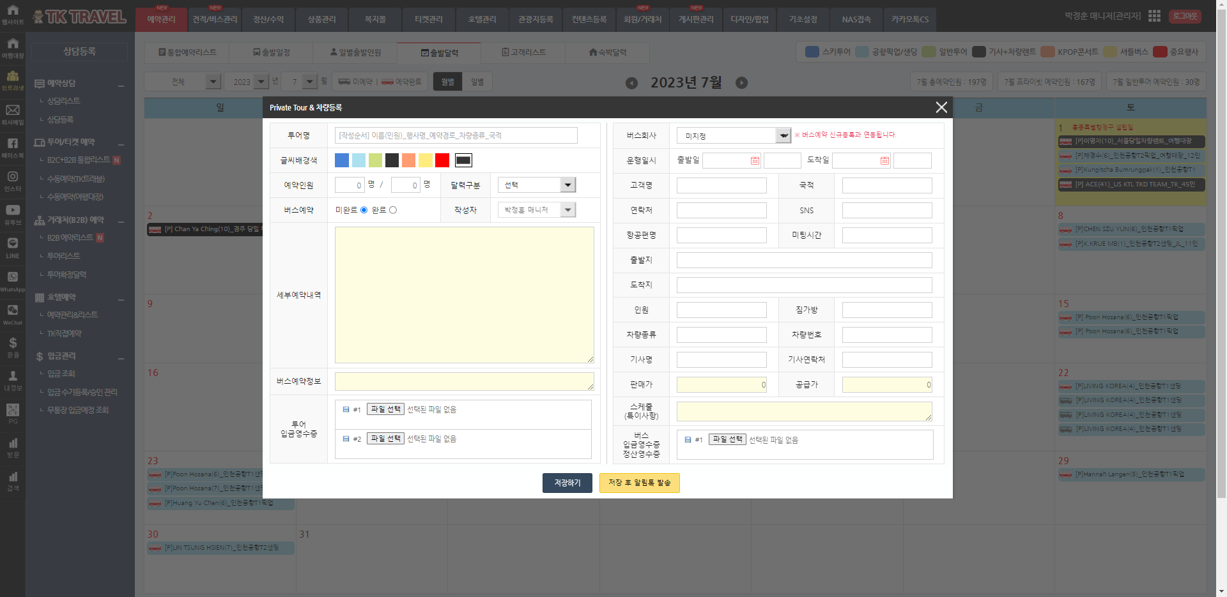
5. 수동예약(출발달력)

Slide 61
5. 수동예약(기사님 배정)
출발달력을 참고하여 기사님 배정하시면 됩니다.
기사님 배정 순서는 다음과 같습니다.
0순위 강재구 기사님
1순위 조영호 가이드님
2순위 KAS
출발달력 작성 시 어려울 경우 기존 예약건 참고하여 작성하시면 됩니다.
기사님께 예약에 대해 단톡방 통해 공지드리면 됩니다.

Slide 62
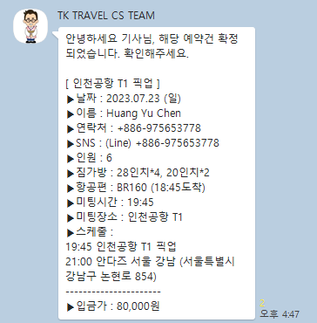
5. 수동예약(기사님 배정)
안녕하세요 기사님, 해당 예약건 확정되었습니다. 확인해주세요.
[ 인천공항 T1 픽업 ]
▶날짜 : 2023.07.23 (일)
▶이름 : Huang Yu Chen
▶연락처 : +886-975653778
▶SNS : (Line) +886-975653778
▶인원 : 6
▶짐가방 : 28인치*4, 20인치*2
▶항공편 : BR160 (18:45도착)
▶미팅시간 : 19:45
▶미팅장소 : 인천공항 T1
▶스케줄 :
19:45 인천공항 T1 픽업
21:00 안다즈 서울 강남 (서울특별시 강남구 논현로 854)
----------------------
▶입금가 : 80,000원

Slide 63
네이버 스마트 플레이스 사용처리 방법

Slide 64
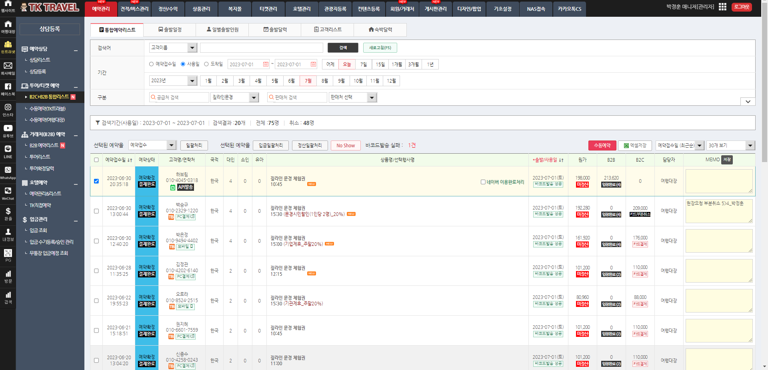
네이버 스마트 플레이스 사용처리

Slide 65
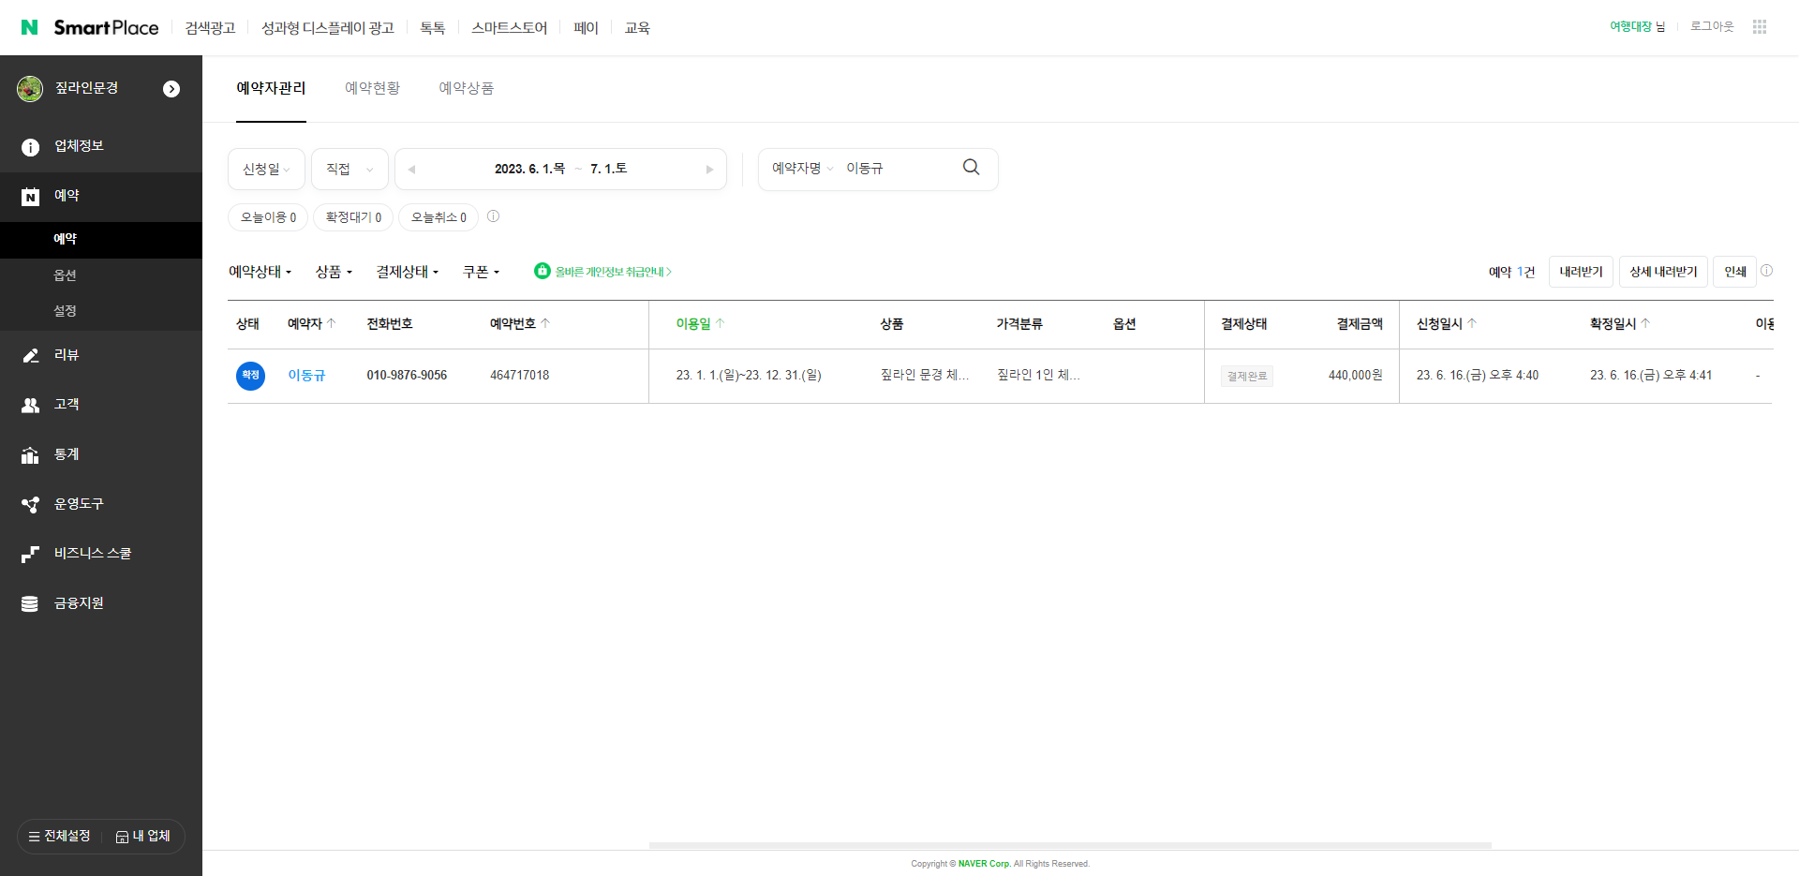
네이버 스마트 플레이스 사용처리

Slide 66

네이버 스마트 플레이스 사용처리

Slide 67

네이버 스마트 플레이스 사용처리
이용완료 처리하실 때에 고객 전화번호와 수량 체크 부탁드립니다.
간혹 이용시간이 18:50 으로 되어 있거나 입장완료가 처리가 되어 있지 않는 경우가 있습니다.
이 경우 짚라인 단톡방 통해 해당 고객 이용여부를 확인부탁드립니다.

Slide 68
차량 문자 발송
출발달력 체크하여 다음날 차량예약이 있는 경우 고객에게 문자 발송하시면 됩니다.

Slide 69

공항 픽업/샌딩 문자 발송

Slide 70


공항 픽업/샌딩 문자 발송
영어 or 중국어(번체)
번역기 참고하시면 됩니다.

